Slide 1
Pesquisa em Memória Primária∗
Última alteração: 7 de Setembro de 2010
∗Transparências elaboradas por Fabiano C. Botelho, Israel Guerra e Nivio Ziviani

Slide 2
Projeto de Algoritmos - Cap.5 Pesquisa em Memória Primária
1
Pesquisa em Memória Primária
Introdução - Conceitos Básicos
Pesquisa Sequencial
Pesquisa Binária
Árvores de Pesquisa
Árvores Binárias de Pesquisa sem Balanceamento
Árvores Binárias de Pesquisa com Balanceamento
Árvores SBB
Transformações para Manu- tenção da Propriedade SBB
Pesquisa Digital
Trie
Patricia
Transformação de Chave (Hashing)
Funções de Transformação
Listas Encadeadas
Endereçamento Aberto
Hashing Perfeito com or- dem Preservada
Hashing Perfeito Usando Espaço Quase Ótimo

Slide 3
Projeto de Algoritmos - Cap.5 Pesquisa em Memória Primária
2
Introdução - Conceitos Básicos
Estudo de como recuperar informação a partir de uma grande massa de informação previamente armazenada.
A informação é dividida em registros.
Cada registro possui uma chave para ser usada na pesquisa.
Objetivo da pesquisa:
Encontrar uma ou mais ocorrências de registros com chaves iguais à
chave de pesquisa.
Pesquisa com sucesso X Pesquisa sem sucesso.

Slide 4
Projeto de Algoritmos - Cap.5 Pesquisa em Memória Primária
3
Introdução - Conceitos Básicos
Conjunto de registros ou arquivos ⇒ tabelas
Tabela:
associada a entidades de vida curta, criadas na memória interna durante a execução de um programa.
Arquivo:
geralmente associado a entidades de vida mais longa, armazenadas em memória externa.
Distinção não é rígida: tabela: arquivo de índices
arquivo: tabela de valores de funções.

Slide 5
Projeto de Algoritmos - Cap.5 Pesquisa em Memória Primária
4
Escolha do Método de Pesquisa mais Adequado a uma Determinada Aplicação
Depende principalmente:
Quantidade dos dados envolvidos.
Arquivo estar sujeito a inserções e retiradas frequentes.
Se conteúdo do arquivo é estável é importante minimizar o tempo de pesquisa, sem preocupação com o tempo necessário para estruturar o arquivo

Slide 6
Projeto de Algoritmos - Cap.5 Pesquisa em Memória Primária
5
Algoritmos de Pesquisa ⇒ Tipos Abstratos de Dados
É importante considerar os algoritmos de pesquisa como tipos abstratos de dados, com um conjunto de operações associado a uma estrutura de dados, de tal forma que haja uma independência de implementação para as operações.
Operações mais comuns:
Inicializar a estrutura de dados.
Pesquisar um ou mais registros com determinada chave.
Inserir um novo registro.
Retirar um registro específico.
Ordenar um arquivo para obter todos os registros em ordem de acordo com a chave.
Ajuntar dois arquivos para formar um arquivo maior.

Slide 7
Projeto de Algoritmos - Cap.5 Pesquisa em Memória Primária
6
Dicionário
Nome comumente utilizado para descrever uma estrutura de dados para pesquisa.
Dicionário é um tipo abstrato de dados com as operações:
Inicializa
Pesquisa
Insere
Retira
Analogia com um dicionário da língua portuguesa:
Chaves ⇐⇒ palavras
Registros ⇐⇒ entradas associadas com cada palavra:
pronúncia
definição
sinônimos
outras informações

Slide 8
Projeto de Algoritmos - Cap.5 Pesquisa em Memória Primária 5.1
7
Pesquisa Sequencial
Método de pesquisa mais simples: a partir do primeiro registro, pesquise sequencialmente até encontrar a chave procurada; então pare.
Armazenamento de um conjunto de registros por meio do tipo estruturado arranjo:
#define MAXN 10
typedef long TipoChave;
typedef struct TipoRegistro { TipoChave Chave;
/∗ outros componentes ∗/
} TipoRegistro;
typedef int TipoIndice ;
typedef struct TipoTabela { TipoRegistro Item[ MAXN + 1 ] ; TipoIndice n;
} TipoTabela;

Slide 9
Projeto de Algoritmos - Cap.5 Pesquisa em Memória Primária 5.1
8
Pesquisa Sequencial
void Inicializa (TipoTabela ∗T)
{ T−>n = 0 ; }
TipoIndice Pesquisa(TipoChave x , TipoTabela ∗T)
{ int i ;
T−>Item [ 0 ] .Chave = x ; i = T−>n + 1;
do { i −−;} while (T−>Item [ i ] .Chave != x);
return i ;
}
void Insere( TipoRegistro Reg, TipoTabela ∗T)
{ i f (T−>n == MAXN)
printf ( "Erro : tabela cheia\n" ) ;
else { T−>n++; T−>Item [T−>n] = Reg; }
}

Slide 10
Projeto de Algoritmos - Cap.5 Pesquisa em Memória Primária 5.1
9
Pesquisa Sequencial
Pesquisa retorna o índice do registro que contém a chave x;
Caso não esteja presente, o valor retornado é zero.
A implementação não suporta mais de um registro com uma mesma chave.
Para aplicações com esta característica é necessário incluir um argumento a mais na função Pesquisa para conter o índice a partir do qual se quer pesquisar.

Slide 11
Projeto de Algoritmos - Cap.5 Pesquisa em Memória Primária 5.1
10
Pesquisa Sequencial
Utilização de um registro sentinela na posição zero do array:
Garante que a pesquisa sempre termina:
se o índice retornado por Pesquisa for zero, a pesquisa foi sem sucesso.
Não é necessário testar se i > 0, devido a isto:
o anel interno da função Pesquisa é extremamente simples: o índice i é decrementado e a chave de pesquisa é comparada com a chave que está no registro.
isto faz com que esta técnica seja conhecida como pesquisa sequencial rápida.

Slide 12
Projeto de Algoritmos - Cap.5 Pesquisa em Memória Primária 5.1
11
Pesquisa Sequencial: Análise
Pesquisa com sucesso:
melhor caso pior caso caso m´edio
: C(n) = 1
: C(n) = n
: C(n) = (n + 1)/2
Pesquisa sem sucesso:
C′(n) = n + 1.
O algoritmo de pesquisa sequencial é a melhor escolha para o problema de pesquisa em tabelas com até 25 registros.

Slide 13
Projeto de Algoritmos - Cap.5 Pesquisa em Memória Primária 5.2
12
Pesquisa Binária
Pesquisa em tabela pode ser mais eficiente ⇒ Se registros forem mantidos em ordem
Para saber se uma chave está presente na tabela
Compare a chave com o registro que está na posição do meio da tabela.
Se a chave é menor então o registro procurado está na primeira metade da tabela
Se a chave é maior então o registro procurado está na segunda metade da tabela.
Repita o processo até que a chave seja encontrada, ou fique apenas um registro cuja chave é diferente da procurada, significando uma pesquisa sem sucesso.

Slide 14
Projeto de Algoritmos - Cap.5 Pesquisa em Memória Primária 5.2
13
Algoritmo de Pesquisa Binária
TipoIndice Binaria(TipoChave x , TipoTabela ∗T)
{ TipoIndice i , Esq, Dir ;
i f (T−>n == 0)
return 0 ;
else
{ Esq = 1;
Dir = T−>n;
do
{ i = (Esq + Dir ) / 2 ;
i f ( x > T−>Item [ i ] .Chave) Esq = i + 1;
else Dir = i − 1;
Pesquisa para a chave G:
1 2 3 4 5 6 7 8
A B C D E F G H
E F G H
G H
} while ( x != T−>Item [ i ] .Chave && Esq <= Dir ) ;
i f ( x == T−>Item [ i ] .Chave) return i ; else return 0 ;
}
}

Slide 15
Projeto de Algoritmos - Cap.5 Pesquisa em Memória Primária 5.2
14
Pesquisa Binária: Análise
A cada iteração do algoritmo, o tamanho da tabela é dividido ao meio.
Logo: o número de vezes que o tamanho da tabela é dividido ao meio é cerca de log n.
Ressalva: o custo para manter a tabela ordenada é alto:
a cada inserção na posição p da tabela implica no deslocamento dos registros a partir da posição p para as posições seguintes.
Consequentemente, a pesquisa binária não deve ser usada em aplicações muito dinâmicas.

Slide 16
Projeto de Algoritmos - Cap.5 Pesquisa em Memória Primária 5.3
15
Árvores de Pesquisa
A árvore de pesquisa é uma estrutura de dados muito eficiente para armazenar informação.
Particularmente adequada quando existe necessidade de considerar todos ou alguma combinação de:
Acesso direto e sequencial eficientes.
Facilidade de inserção e retirada de registros.
Boa taxa de utilização de memória.
Utilização de memória primária e secundária.

Slide 17
Projeto de Algoritmos - Cap.5 Pesquisa em Memória Primária 5.3.1
16
Árvores Binárias de Pesquisa sem Balanceamento
Para qualquer nó que contenha um registro
R
E
D
Temos a relação invariante
E
R
D
Todos os registros com chaves menores estão na subárvore à esquerda.
Todos os registros com chaves maiores estão na subárvore à direita.

Slide 18
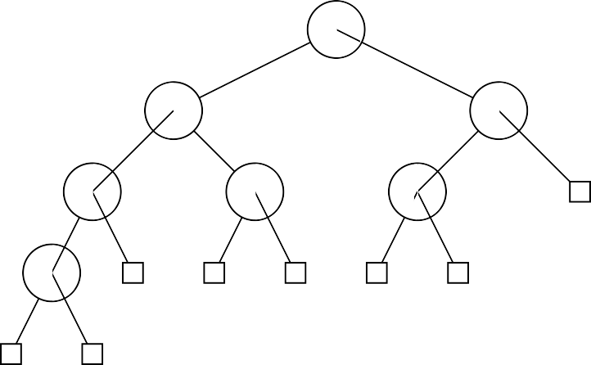
Projeto de Algoritmos - Cap.5 Pesquisa em Memória Primária 5.3.1
17
Árvores Binárias de Pesquisa sem Balanceamento
5
3
7
2
4
6
1
O nível do nó raiz é 0.
Se um nó está no nível i então a raiz de suas subárvores estão no nível i + 1.
A altura de um nó é o comprimento do caminho mais longo deste nó até um nó folha.
A altura de uma árvore é a altura do nó raiz.

Slide 19
Projeto de Algoritmos - Cap.5 Pesquisa em Memória Primária 5.3.1
18
Implementação do Tipo Abstrato de Dados Dicionário usando a Estrutura de Dados Árvore Binária de Pesquisa
Estrutura de dados:
typedef long TipoChave;
typedef struct TipoRegistro { TipoChave Chave;
/∗ outros componentes ∗/
} TipoRegistro;
typedef struct TipoNo ∗ TipoApontador;
typedef struct TipoNo { TipoRegistro Reg; TipoApontador Esq, Dir ;
} TipoNo;

Slide 20
Projeto de Algoritmos - Cap.5 Pesquisa em Memória Primária 5.3.1
19
Procedimento para Pesquisar na Árvore Uma Chave x
Compare-a com a chave que está na raiz.
Se x é menor, vá para a subárvore esquerda.
Se x é maior, vá para a subárvore direita.
Repita o processo recursivamente, até que a chave procurada seja encontrada ou um nó folha é atingido.
Se a pesquisa tiver sucesso o conteúdo retorna no próprio registro x.
void Pesquisa( TipoRegistro ∗x , TipoApontador ∗p)
{ i f ( ∗p == NULL)
{ printf ( "Erro : Registro nao esta presente na arvore\n" ) ; return ; }
i f ( x−>Chave < (∗p)−>Reg.Chave)
{ Pesquisa(x, &(∗p)−>Esq) ; return ; }
i f ( x−>Chave > (∗p)−>Reg.Chave) Pesquisa(x, &(∗p)−>Dir ) ;
else ∗x = (∗p)−>Reg;
}

Slide 21
Projeto de Algoritmos - Cap.5 Pesquisa em Memória Primária 5.3.1
20
Procedimento para Inserir na Árvore
Atingir um apontador nulo em um processo de pesquisa significa uma pesquisa sem sucesso.
O apontador nulo atingido é o ponto de inserção.
void Insere( TipoRegistro x , TipoApontador ∗p)
{ i f ( ∗p == NULL)
{ ∗p = (TipoApontador)malloc( sizeof (TipoNo) ) ; (∗p)−>Reg = x; ( ∗p)−>Esq = NULL; ( ∗p)−>Dir = NULL; return ;
}
i f ( x.Chave < (∗p)−>Reg.Chave)
{ Insere(x, &(∗p)−>Esq) ; return ; } i f ( x.Chave > (∗p)−>Reg.Chave) Insere(x, &(∗p)−>Dir ) ;
else printf ( "Erro : Registro ja existe na arvore\n" ) ;
}

Slide 22
Projeto de Algoritmos - Cap.5 Pesquisa em Memória Primária 5.3.1
21
Procedimentos para Inicializar e Criar a Árvore
void Inicializa (TipoApontador ∗Dicionario)
{ ∗ Dicionario = NULL ; } end; { Inicializa }
{−− Entra aqui a definição dos tipos mostrados no slide 18 −−}
{−− Entram aqui os procedimentos Insere e Inicializa −−}
int main( int argc , char ∗argv [ ] )
{ TipoDicionario Dicionario ; TipoRegistro x; Inicializa(&Dicionario ) ;
scanf( "%d%∗[^\n] " , &x.Chave) ;
while(x.Chave > 0)
{ Insere(x,&Dicionario ) ;
scanf( "%d%∗[^\n] " , &x.Chave) ;
}
}

Slide 23
Projeto de Algoritmos - Cap.5 Pesquisa em Memória Primária 5.3.1
22
Procedimento para Retirar x da Árvore
Alguns comentários:
A retirada de um registro não é tão simples quanto a inserção.
Se o nó que contém o registro a ser retirado possui no máximo um descendente ⇒ a operação é simples.
No caso do nó conter dois descendentes o registro a ser retirado deve ser primeiro:
substituído pelo registro mais à direita na subárvore esquerda;
ou pelo registro mais à esquerda na subárvore direita.

Slide 24
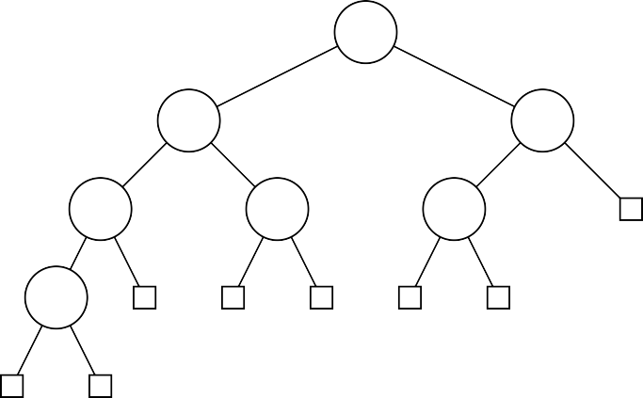
Projeto de Algoritmos - Cap.5 Pesquisa em Memória Primária 5.3.1
23
Exemplo da Retirada de um Registro da Árvore
5
3
7
2
4
6
1
Assim: para retirar o registro com chave 5 na árvore basta trocá-lo pelo registro com chave 4 ou pelo registro com chave 6, e então retirar o nó que recebeu o registro com chave 5.

Slide 25
Projeto de Algoritmos - Cap.5 Pesquisa em Memória Primária 5.3.1
24
Procedimento para Retirar x da Árvore
void Antecessor(TipoApontador q, TipoApontador ∗ r )
{ i f (( ∗ r)−>Dir != NULL)
{ Antecessor(q, &(∗ r)−>Dir ) ;
return ;
}
q−>Reg = (∗ r)−>Reg; q = ∗ r ;
∗r = (∗ r)−>Esq; free (q);
}

Slide 26
Projeto de Algoritmos - Cap.5 Pesquisa em Memória Primária 5.3.1
25
Procedimento para Retirar x da Árvore
void Retira( TipoRegistro x , TipoApontador ∗p)
{ TipoApontador Aux;
i f ( ∗p == NULL ) { printf ( "Erro i f ( x.Chave < (∗p)−>Reg.Chave) { i f ( x.Chave > (∗p)−>Reg.Chave) { i f (( ∗p)−>Dir == NULL)
: Registro nao esta na arvore\n" ) ; return ; } Retira(x, &(∗p)−>Esq) ; return ; }
Retira(x, &(∗p)−>Dir ) ; return ; }
{ Aux = ∗p; ∗p = (∗p)−>Esq; free (Aux) ; return ;
}
i f (( ∗p)−>Esq != NULL ) { Antecessor(∗p, &(∗p)−>Esq) ; return ; } Aux = ∗p; ∗p = (∗p)−>Dir ;
free (Aux) ;
}
Obs.: proc. recursivo Antecessor só é ativado quando o nó que contém registro a ser retirado possui 2 descendentes. Solução usada por Wirth, 1976, p.211.

Slide 27
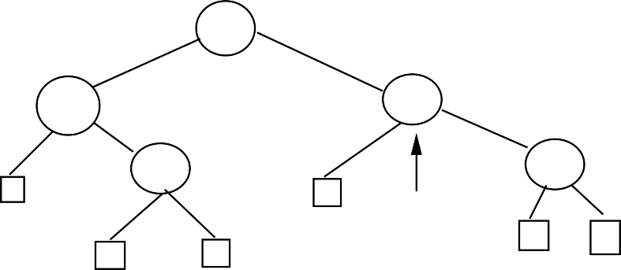
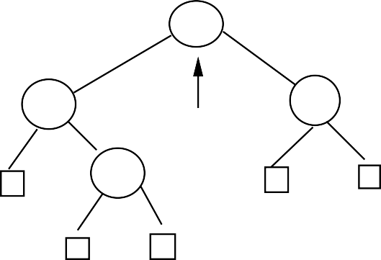
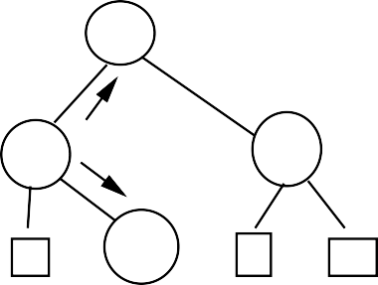
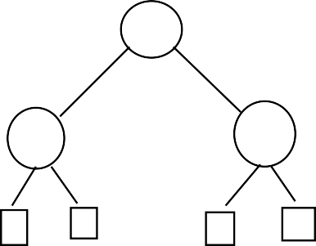
Projeto de Algoritmos - Cap.5 Pesquisa em Memória Primária 5.3.1
26
Outro Exemplo de Retirada de Nó
bye
and
easy
be
to
bye
and
to
be
be
be
and
to
and
to

Slide 28
Projeto de Algoritmos - Cap.5 Pesquisa em Memória Primária 5.3.1
27
Caminhamento Central
Após construída a árvore, pode ser necessário percorrer todos os registros que compõem a tabela ou arquivo.
Existe mais de uma ordem de caminhamento em árvores, mas a mais útil é a chamada ordem de caminhamento central.
O caminhamento central é mais bem expresso em termos recursivos:
caminha na subárvore esquerda na ordem central;
visita a raiz;
caminha na subárvore direita na ordem central.
Uma característica importante do caminhamento central é que os nós são visitados de forma ordenada.

Slide 29

Projeto de Algoritmos - Cap.5 Pesquisa em Memória Primária 5.3.1
28
Caminhamento Central
void Central(TipoApontador p)
Percorrer a árvore usando ca- minhamento central recupera, na ordem: 1, 2, 3, 4, 5, 6, 7.
{ i f ( p == NULL ) return ; Central(p−>Esq) ;
printf ( "%ld \n" , p−>Reg.Chave) ; Central(p−>Dir ) ;
5
}
3
7
2
4
6
1

Slide 30
Projeto de Algoritmos - Cap.5 Pesquisa em Memória Primária 5.3.1
29
Análise
O número de comparações em uma pesquisa com sucesso: melhor caso : C(n) = O(1)
pior caso caso médio
: C(n) = O(n)
: C(n) = O(log n)
O tempo de execução dos algoritmos para árvores binárias de pesquisa dependem muito do formato das árvores.

Slide 31
Projeto de Algoritmos - Cap.5 Pesquisa em Memória Primária 5.3.1
30
Análise
Para obter o pior caso basta que as chaves sejam inseridas em ordem crescente ou decrescente. Neste caso a árvore resultante é uma lista linear, cujo número médio de comparações é (n + 1)/2.
Para uma árvore de pesquisa randômica o número esperado de comparações para recuperar um registro qualquer é cerca de
1, 39 log n, apenas 39% pior que a árvore completamente balanceada.
Uma árvore A com n chaves possui n + 1 nós externos e estas n chaves dividem todos os valores possíveis em n + 1 intervalos. Uma inserção em A é considerada randômica se ela tem probabilidade igual de acontecer em qualquer um dos n + 1 intervalos.
Uma árvore de pesquisa randômica com n chaves é uma árvore construida através de n inserções randômicas sucessivas em uma árvore inicialmente vazia.

Slide 32
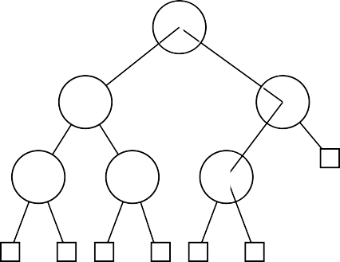
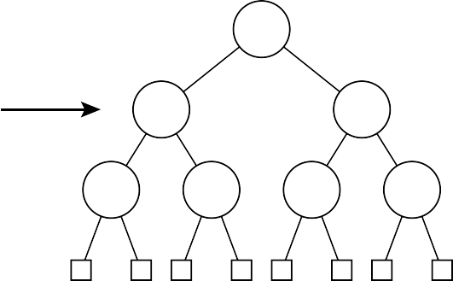
Projeto de Algoritmos - Cap.5 Pesquisa em Memória Primária 5.3.2
31
Árvores Binárias de Pesquisa com Balanceamento
Árvore completamente balanceada ⇒ nós externos aparecem em no máximo dois níveis adjacentes.
Minimiza tempo médio de pesquisa para uma distribuição uniforme das chaves, onde cada chave é igualmente provável de ser usada em uma pesquisa.
Contudo, custo para manter a árvore completamente balanceada após cada inserção é muito alto.
Para inserir a chave 1 na árvore à esquerda e obter a árvore à direita é necessário movimentar todos os nós da árvore original.
5
4
3
7
2
6
2
4
6
1
3
5
7

Slide 33
Projeto de Algoritmos - Cap.5 Pesquisa em Memória Primária 5.3.2
32
Uma Forma de Contornar este Problema
Procurar solução intermediária que possa manter árvore
“quase-balanceada”, em vez de tentar manter a árvore completamente balanceada.
Objetivo:
Procurar obter bons tempos de pesquisa, próximos do
tempo ótimo da árvore completamente balanceada, mas sem pagar muito para inserir ou retirar da árvore.
Heurísticas: existem várias heurísticas baseadas no princípio acima.
Gonnet e Baeza-Yates (1991) apresentam algoritmos que utilizam vários critérios de balanceamento para árvores de pesquisa, tais como restrições impostas:
na diferença das alturas de subárvores de cada nó da árvore,
na redução do comprimento do caminho interno
ou que todos os nós externos apareçam no mesmo nível.

Slide 34
Projeto de Algoritmos - Cap.5 Pesquisa em Memória Primária 5.3.2
33
Uma Forma de Contornar este Problema
Comprimento do caminho interno:
corresponde à soma dos
comprimentos dos caminhos entre a raiz e cada um dos nós internos da árvore.
Por exemplo, o comprimento do caminho interno da árvore à esquerda na figura do slide 31 é 8 = (0 + 1 + 1 + 2 + 2 + 2).

Slide 35
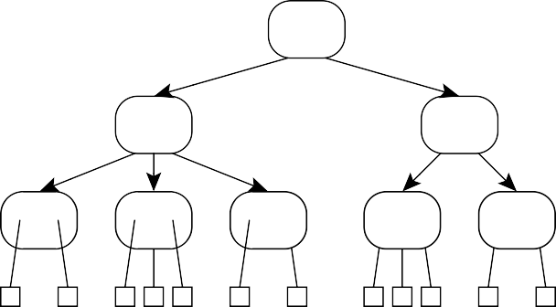
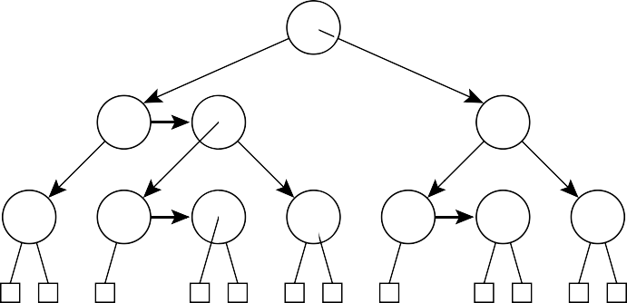
Projeto de Algoritmos - Cap.5 Pesquisa em Memória Primária 5.3.2.1
34
Árvores SBB
Árvores B ⇒ estrutura para memória secundária. (Bayer R. e McCreight E.M., 1972)
Árvore 2-3 ⇒ caso especial da árvore B.
Cada nó tem duas ou três subárvores.
Mais apropriada para memória primária.
Exemplo: Uma árvore 2-3 e a árvore B binária correspondente
7
7
2,5
10
2
5
10
1
3,4
6
8,9
11
1
3
4
6
8
9
11

Slide 36
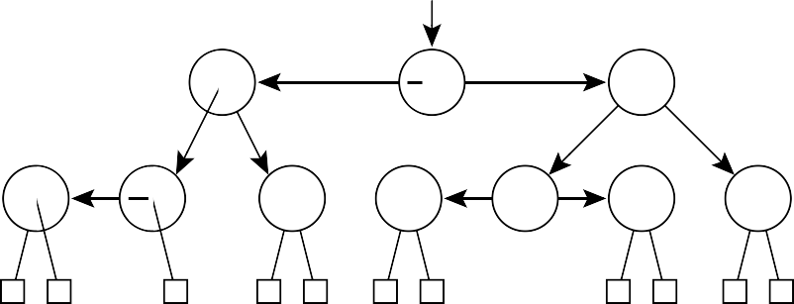
Projeto de Algoritmos - Cap.5 Pesquisa em Memória Primária 5.3.2.1
35
Árvores SBB
Árvore 2-3 ⇒ árvore B binária (assimetria inerente)
Apontadores à esquerda apontam para um nó no nível abaixo.
Apontadores à direita podem ser verticais ou horizontais.
Eliminação da assimetria nas árvores B binárias ⇒ árvores B binárias simétricas (Symmetric Binary B-trees – SBB)
Árvore SBB tem apontadores verticais e horizontais, tal que:
todos os caminhos da raiz até cada nó externo possuem o mesmo número de apontadores verticais, e
não podem existir dois apontadores horizontais sucessivos.
3
5
9
1
2
4
6
7
8
10

Slide 37
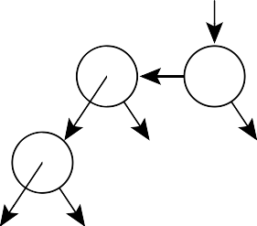
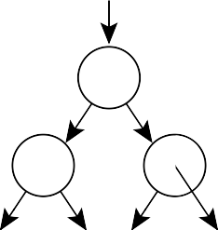

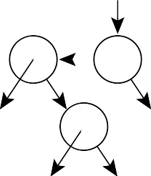
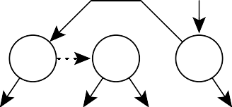
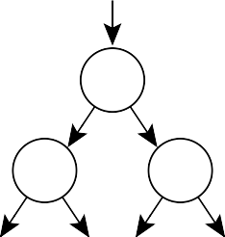
Projeto de Algoritmos - Cap.5 Pesquisa em Memória Primária 5.3.2.2
36
Transformações para Manutenção da Propriedade SBB
O algoritmo para árvores SBB usa transformações locais no caminho de inserção ou retirada para preservar o balanceamento.
A chave a ser inserida ou retirada é sempre inserida ou retirada após o apontador vertical mais baixo na árvore.
Nesse caso podem aparecer dois apontadores horizontais sucessivos, sendo necessário realizar uma transformação:
2
3
1
2
3
2
1
1
3
(a) Esquerda−esquerda (EE)
1
3
1
2
3
2
2
1
3
(b) Esquerda−direita (ED)

Slide 38
Projeto de Algoritmos - Cap.5 Pesquisa em Memória Primária 5.3.2.2
37
Estrutura de Dados Árvore SBB para Implementar o Tipo Abstrato de Dados Dicionário
typedef int TipoChave;
typedef struct TipoRegistro {
/∗ outros componentes ∗/
TipoChave Chave;
} TipoRegistro;
typedef enum { Vertical , Horizontal
} TipoInclinacao ;
typedef struct TipoNo∗ TipoApontador;
typedef struct TipoNo { TipoRegistro Reg; TipoApontador Esq, Dir ; TipoInclinacao BitE , BitD;
} TipoNo;

Slide 39
Projeto de Algoritmos - Cap.5 Pesquisa em Memória Primária 5.3.2.2
38
Procedimentos Auxiliares para Árvores SBB
void EE(TipoApontador ∗Ap)
{ TipoApontador Ap1;
Ap1 = (∗Ap)−>Esq; ( ∗Ap)−>Esq = Ap1−>Dir ; Ap1−>Dir = ∗Ap; Ap1−>BitE = Vertical ; ( ∗Ap)−>BitE = Vertical ; ∗Ap = Ap1;
}
void ED(TipoApontador ∗Ap)
{ TipoApontador Ap1, Ap2;
Ap1 = (∗Ap)−>Esq; Ap2 = Ap1−>Dir ; Ap1−>BitD = Vertical ; (∗Ap)−>BitE = Vertical ; Ap1−>Dir = Ap2−>Esq; Ap2−>Esq = Ap1; (∗Ap)−>Esq = Ap2−>Dir ; Ap2−>Dir = ∗Ap; ∗Ap = Ap2;
}

Slide 40
Projeto de Algoritmos - Cap.5 Pesquisa em Memória Primária 5.3.2.2
39
Procedimentos Auxiliares para Árvores SBB
void DD(TipoApontador ∗Ap)
{ TipoApontador Ap1;
Ap1 = (∗Ap)−>Dir ; ( ∗Ap)−>Dir = Ap1−>Esq; Ap1−>Esq = ∗Ap; Ap1−>BitD = Vertical ; ( ∗Ap)−>BitD = Vertical ; ∗Ap = Ap1;
}
void DE(TipoApontador ∗Ap)
{ TipoApontador Ap1, Ap2;
Ap1 = (∗Ap)−>Dir ; Ap2 = Ap1−>Esq; Ap1−>BitE = Vertical ; (∗Ap)−>BitD = Vertical ; Ap1−>Esq = Ap2−>Dir ; Ap2−>Dir = Ap1; (∗Ap)−>Dir = Ap2−>Esq; Ap2−>Esq = ∗Ap; ∗Ap = Ap2;
}

Slide 41
Projeto de Algoritmos - Cap.5 Pesquisa em Memória Primária 5.3.2.2
40
Procedimento para Inserir na Árvore SBB
void IInsere ( TipoRegistro x , TipoApontador ∗Ap, TipoInclinacao ∗IAp , short ∗Fim)
{ i f ( ∗Ap == NULL)
{ ∗Ap = (TipoApontador)malloc( sizeof (TipoNo) ) ;
∗IAp = Horizontal ; (∗Ap)−>Reg = x;
(∗Ap)−>BitE = Vertical ; (∗Ap)−>BitD = Vertical ; (∗Ap)−>Esq = NULL; ( ∗Ap)−>Dir = NULL; ∗Fim = FALSE ;
return ;
}
i f ( x.Chave < (∗Ap)−>Reg.Chave)
{ IInsere (x, &(∗Ap)−>Esq, &(∗Ap)−>BitE , Fim);
i f ( ∗Fim) return ;
i f (( ∗Ap)−>BitE != Horizontal ) { ∗Fim = TRUE ; return ; }
i f (( ∗Ap)−>Esq−>BitE == Horizontal)
{ EE(Ap) ; ∗IAp = Horizontal ; return ; }
i f (( ∗Ap)−>Esq−>BitD == Horizontal ) { ED(Ap) ; ∗IAp = Horizontal ; }
return ;
}

Slide 42
Projeto de Algoritmos - Cap.5 Pesquisa em Memória Primária 5.3.2.2
41
Procedimento para Inserir na Árvore SBB
i f ( x.Chave <= (∗Ap)−>Reg.Chave)
{ printf ( "Erro : Chave ja esta na arvore\n" ) ;
∗Fim = TRUE;
return ;
}
IInsere (x, &(∗Ap)−>Dir , &(∗Ap)−>BitD , Fim);
i f ( ∗Fim) return ;
i f (( ∗Ap)−>BitD != Horizontal ) { ∗Fim = TRUE ;
i f (( ∗Ap)−>Dir−>BitD == Horizontal)
return ; }
{ DD(Ap) ; ∗IAp = Horizontal ; return ; }
i f (( ∗Ap)−>Dir−>BitE == Horizontal ) { DE(Ap) ; ∗IAp = Horizontal ; }
}
void Insere( TipoRegistro x , TipoApontador ∗Ap)
{ short Fim; TipoInclinacao IAp; IInsere (x , Ap, &IAp, &Fim);
}

Slide 43
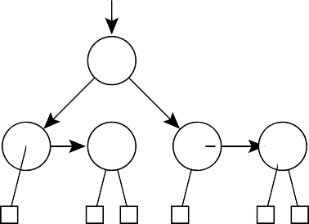
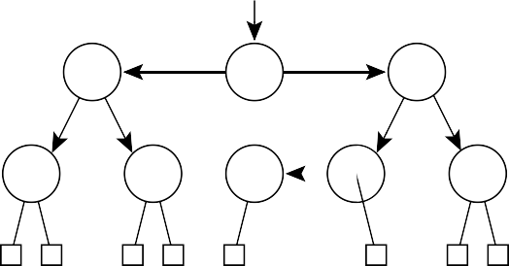
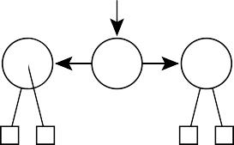
Projeto de Algoritmos - Cap.5 Pesquisa em Memória Primária 5.3.2.2
42
Exemplo
Inserção de uma sequência de chaves em uma árvore SBB:
Árvore à esquerda é obtida após a inserção das chaves 7, 10, 5.
Árvore do meio é obtida após a inserção das chaves 2, 4 na árvore anterior.
Árvore à direita é obtida após a inserção das chaves 9, 3, 6 na árvore anterior.
 |  |  |  | 5 |  |  |  | 3 |  | 5 |  | 9
5 | 7 | 10 | 2 | 4 | 7 | 10 | 2 |  | 4 | 6 | 7 |  | 10
void Inicializa (TipoApontador ∗Dicionario)
{ ∗ Dicionario = NULL ; }

Slide 44
Projeto de Algoritmos - Cap.5 Pesquisa em Memória Primária 5.3.2.2
43
Procedimento Retira
Retira contém um outro procedimento interno de nome IRetira.
IRetira usa 3 procedimentos internos:EsqCurto, DirCurto, Antecessor.
EsqCurto (DirCurto) é chamado quando um nó folha que é referenciado por um apontador vertical é retirado da subárvore à esquerda (direita) tornando-a menor na altura após a retirada;
Quando o nó a ser retirado possui dois descendentes, o procedimento Antecessor localiza o nó antecessor para ser trocado com o nó a ser retirado.

Slide 45
Projeto de Algoritmos - Cap.5 Pesquisa em Memória Primária 5.3.2.2
44
Procedimento para Retirar da Árvore SBB
void EsqCurto(TipoApontador ∗Ap, short ∗Fim)
{ /∗ Folha esquerda retirada => arvore curta na altura esquerda ∗/
TipoApontador Ap1;
i f (( ∗Ap)−>BitE == Horizontal)
{ ( ∗Ap)−>BitE = Vertical ; ∗Fim = TRUE ; return ; }
i f (( ∗Ap)−>BitD == Horizontal)
{ Ap1 = (∗Ap)−>Dir ; ( ∗Ap)−>Dir = Ap1−>Esq; Ap1−>Esq = ∗Ap; ∗Ap = Ap1;
i f (( ∗Ap)−>Esq−>Dir−>BitE == Horizontal)
{ DE(&(∗Ap)−>Esq) ; ( ∗Ap)−>BitE = Horizontal ; }
else i f (( ∗Ap)−>Esq−>Dir−>BitD == Horizontal)
{ DD(&(∗Ap)−>Esq) ; ( ∗Ap)−>BitE = Horizontal ; }
∗Fim = TRUE ; return ;
}
(∗Ap)−>BitD = Horizontal ;
i f (( ∗Ap)−>Dir−>BitE == Horizontal ) { DE(Ap) ; ∗Fim = TRUE ; return ; }
i f (( ∗Ap)−>Dir−>BitD == Horizontal ) { DD(Ap) ; ∗Fim = TRUE ; }
}

Slide 46
Projeto de Algoritmos - Cap.5 Pesquisa em Memória Primária 5.3.2.2
45
Procedimento para Retirar da Árvore SBB – DirCurto
void DirCurto(TipoApontador ∗Ap, short ∗Fim)
{ /∗ Folha direita retirada => arvore curta na altura direita ∗/
TipoApontador Ap1;
i f (( ∗Ap)−>BitD == Horizontal)
{ ( ∗Ap)−>BitD = Vertical ; ∗Fim = TRUE ; return ; }
i f (( ∗Ap)−>BitE == Horizontal)
{ Ap1 = (∗Ap)−>Esq; ( ∗Ap)−>Esq = Ap1−>Dir ; Ap1−>Dir = ∗Ap; ∗Ap = Ap1;
i f (( ∗Ap)−>Dir−>Esq−>BitD == Horizontal)
{ ED(&(∗Ap)−>Dir ) ; ( ∗Ap)−>BitD = Horizontal ; }
else i f (( ∗Ap)−>Dir−>Esq−>BitE == Horizontal)
{ EE(&(∗Ap)−>Dir ) ; ( ∗Ap)−>BitD = Horizontal ; }
∗Fim = TRUE ; return ;
}
(∗Ap)−>BitE = Horizontal ;
i f (( ∗Ap)−>Esq−>BitD == Horizontal ) { ED(Ap) ; ∗Fim = TRUE ; return ; }
i f (( ∗Ap)−>Esq−>BitE == Horizontal ) { EE(Ap) ; ∗Fim = TRUE ; }
}

Slide 47
Projeto de Algoritmos - Cap.5 Pesquisa em Memória Primária 5.3.2.2
46
Procedimento para Retirar da Árvore SBB – Antecessor
void Antecessor(TipoApontador q, TipoApontador ∗r , short ∗Fim)
{ i f (( ∗ r)−>Dir != NULL)
{ Antecessor(q, &(∗ r)−>Dir , Fim);
i f ( ! ∗Fim) DirCurto( r , Fim) ;
return ;
}
q−>Reg = (∗ r)−>Reg; q = ∗ r ; ∗ r = (∗ r)−>Esq; free (q);
i f ( ∗ r != NULL) ∗Fim = TRUE;
}

Slide 48
Projeto de Algoritmos - Cap.5 Pesquisa em Memória Primária 5.3.2.2
47
Procedimento para Retirar da Árvore SBB
void IRetira ( TipoRegistro x , TipoApontador ∗Ap, short ∗Fim)
{ TipoNo ∗Aux;
i f (∗Ap == NULL ) { printf ( "Chave nao esta na arvore\n" ) ; ∗Fim = TRUE ;
i f ( x.Chave < (∗Ap)−>Reg.Chave)
return ; }
{ IRetira (x, &(∗Ap)−>Esq, Fim) ; i f ( ! ∗Fim) EsqCurto(Ap, Fim) ;
i f ( x.Chave > (∗Ap)−>Reg.Chave)
{ IRetira (x, &(∗Ap)−>Dir , Fim) ;
i f ( ! ∗Fim) DirCurto(Ap, Fim) ; return ;
}
∗Fim = FALSE ; Aux = ∗Ap;
i f (Aux−>Dir == NULL)
{ ∗Ap = Aux−>Esq; free (Aux) ;
i f (∗Ap != NULL) ∗Fim = TRUE ; return ;
return ; }
}
i f (Aux−>Esq == NULL)
{ ∗Ap = Aux−>Dir ; free (Aux) ;
i f (∗Ap != NULL) ∗Fim = TRUE ;
}
Antecessor(Aux, &Aux−>Esq, Fim) ;
return ;
i f ( ! ∗Fim) EsqCurto(Ap, Fim) ; /∗ Encontrou chave ∗/
}
void Retira( TipoRegistro x , TipoApontador ∗Ap)
{ short Fim; IRetira (x , Ap, &Fim) ; }

Slide 49

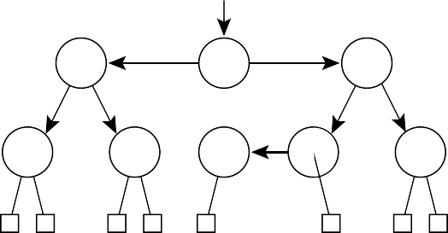

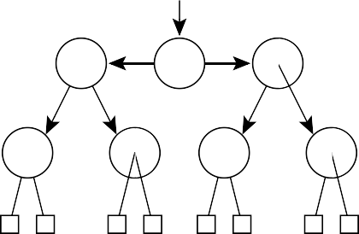
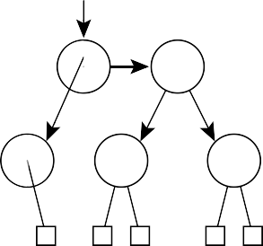
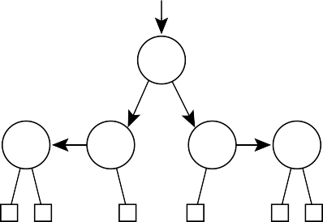
Projeto de Algoritmos - Cap.5 Pesquisa em Memória Primária 5.3.2.2
48
Exemplo
 |  |  |  | 5 |  |  |  | 3 |  | 5 |  | 9
5 | 7 | 10 | 2 | 4 | 7 | 10 | 2 |  | 4 | 6 | 7 |  | 10
A árvore à esquerda abaixo é obtida após a retirada da chave 7 da árvore à direita acima.
A árvore do meio é obtida após a retirada da chave 5 da árvore anterior.
A árvore à direita é obtida após a retirada da chave 9 da árvore anterior.
3
5
9
4
9
4
2
4
6
10
2
3
6
10
2
3
6
10

Slide 50
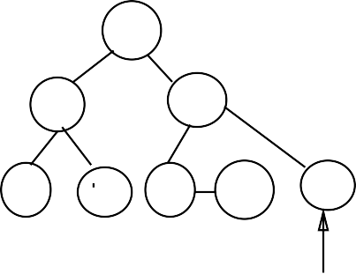
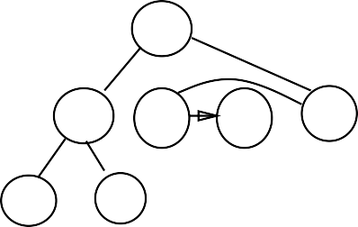
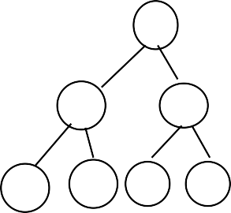
Projeto de Algoritmos - Cap.5 Pesquisa em Memória Primária 5.3.2.2
49
Exemplo: Retirada de Nós da Árvore SBB
Caso 1:
4
4
2 4
3 6
2
10
2
6 10
t
6
1
10
1
3
6
12
1
₁a
3
₂a
chamada DirCurto
chamada DirCurto
2 chamadas DirCurto
Caso 2:
4
4
4
2
10
2
6
8
10
2
8
1
3
6
8
12
1
3
3 6
1
10
₁a
chamada DirCurto

Slide 51
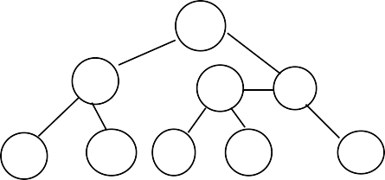
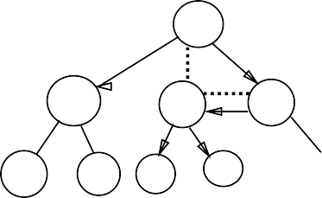
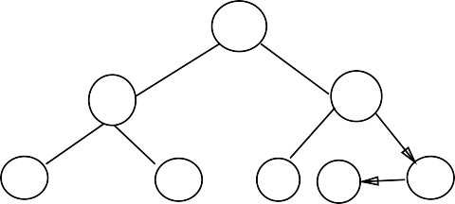
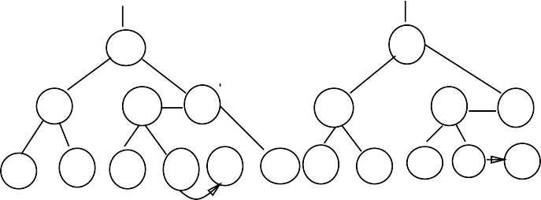
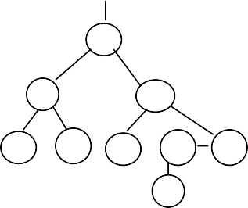
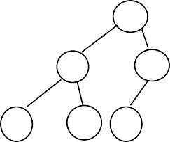
Projeto de Algoritmos - Cap.5 Pesquisa em Memória Primária 5.3.2.2
50
Exemplo: Retirada de Nós da Árvore SBB
Caso 3:
4
4
2
6
10
2
6
10
1
3
5
8
12
1
3
5
8
4
2
6
1
3
5
8
10
Se nodo 8
tem filho:
4
4
2
6
10
2
6
10
1
3
5
8 9
12 1
3
5
8
9
4
4
2
6
9
2
6
1
3
5
8 10
9
1
3
5
8
10

Slide 52
Projeto de Algoritmos - Cap.5 Pesquisa em Memória Primária 5.3.2.2
51
Análise
Nas árvores SBB é necessário distinguir dois tipos de alturas:
Altura vertical h → necessária para manter a altura uniforme e obtida através da contagem do número de apontadores verticais em qualquer caminho entre a raiz e um nó externo.
Altura k → representa o número máximo de comparações de chaves obtida através da contagem do número total de apontadores no maior caminho entre a raiz e um nó externo.
A altura k é maior que a altura h sempre que existirem apontadores horizontais na árvore.
Para uma árvore SBB com n nós internos, temos que
h ≤ k ≤ 2h.

Slide 53
Projeto de Algoritmos - Cap.5 Pesquisa em Memória Primária 5.3.2.2
52
Análise
De fato Bayer (1972) mostrou que
log(n + 1) ≤ k ≤ 2 log(n + 2) − 2.
Custo para manter a propriedade SBB ⇒ Custo para percorrer o caminho de pesquisa para encontrar a chave, seja para inserí-la ou para retirá-la.
Logo: O custo é O(log n).
Número de comparações em uma pesquisa com sucesso é: melhor caso : C(n) = O(1)
pior caso caso médio
: C(n) = O(log n)
: C(n) = O(log n)
Observe:
Na prática o caso médio para C_{n} é apenas cerca de 2%
pior que o C_{n} para uma árvore completamente balanceada, conforme mostrado em Ziviani e Tompa (1982).

Slide 54
Projeto de Algoritmos - Cap.5 Pesquisa em Memória Primária 5.4
53
Pesquisa Digital
Pesquisa digital é baseada na representação das chaves como uma sequência de caracteres ou de dígitos.
Os métodos de pesquisa digital são particularmente vantajosos quando as chaves são grandes e de tamanho variável.
Um aspecto interessante quanto aos métodos de pesquisa digital é a possibilidade de localizar todas as ocorrências de uma determinada cadeia em um texto, com tempo de resposta logarítmico em relação ao tamanho do texto.
Trie
Patrícia

Slide 55
Projeto de Algoritmos - Cap.5 Pesquisa em Memória Primária 5.4.1
54
Trie
Uma trie é uma árvore M -ária cujos nós são vetores de M componentes com campos correspondentes aos dígitos ou caracteres que formam as chaves.
Cada nó no nível i representa o conjunto de todas as chaves que começam com a mesma sequência de i dígitos ou caracteres.
Este nó especifica uma ramificação com M caminhos dependendo do
(i + 1)-ésimo dígito ou caractere de uma chave.
Considerando as chaves como sequência de bits (isto é, M = 2), o algoritmo de pesquisa digital é semelhante ao de pesquisa em árvore, exceto que, em vez de se caminhar na árvore de acordo com o resultado de comparação entre chaves, caminha-se de acordo com os bits de chave.

Slide 56
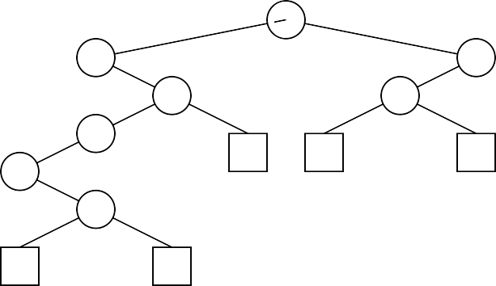
Projeto de Algoritmos - Cap.5 Pesquisa em Memória Primária 5.4.1
55
Exemplo
Dada as chaves de 6 bits: | B | = | 010010
 | C | = | 010011
 | H | = | 011000
 | J | = | 100001
 | M | = | 101000
0
1
1
0
0
1
0
1
0
H
J
Q
1
0
1
B
C

Slide 57
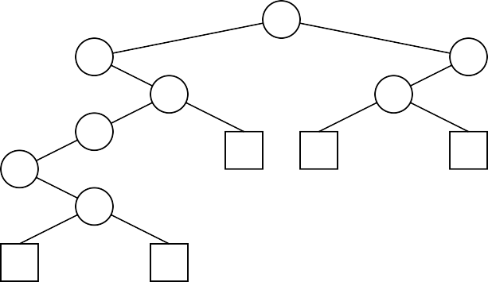
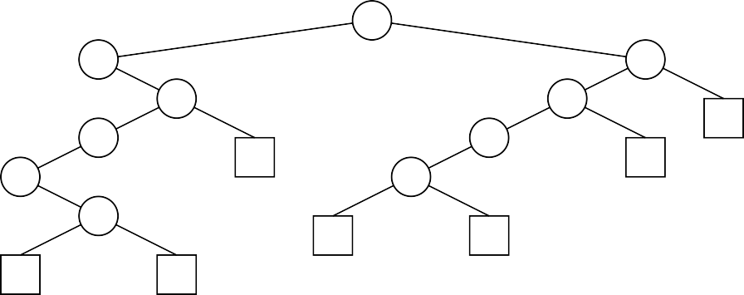
Projeto de Algoritmos - Cap.5 Pesquisa em Memória Primária 5.4.1
56
Inserção das Chaves W e K na Trie Binária
0
1
1
0
0
1
0
1
0
H
J
Q
1
0
1
B
C
Faz-se uma pesquisa na árvore com a chave a ser inserida. Se o nó externo em que a pesquisa terminar for vazio, cria-se um novo nó externo nesse ponto contendo a nova chave. Exemplo: a inserção da chave W = 110110.
Se o nó externo contiver uma chave cria-se um ou mais nós internos cujos descendentes conterão a chave já existente e a nova chave. Exemplo: inserção
da chave K = 100010.
0 1
1 0
1
0
1
0
1
W
0
H
0
Q
1
0 1
0
1
J
K
B
C

Slide 58
Projeto de Algoritmos - Cap.5 Pesquisa em Memória Primária 5.4.1
57
Considerações Importantes sobre as Tries
O formato das tries, diferentemente das árvores binárias comuns, não depende da ordem em que as chaves são inseridas e sim da estrutura das chaves através da distribuição de seus bits.
Desvantagem:
Uma grande desvantagem das tries é a formação de caminhos de uma só direção para chaves com um grande número de bits em comum.
Exemplo: Se duas chaves diferirem somente no último bit, elas formarão um caminho cujo comprimento é igual ao tamanho delas, não importando quantas chaves existem na árvore.
Caminho gerado pelas chaves B e C.

Slide 59
Projeto de Algoritmos - Cap.5 Pesquisa em Memória Primária 5.4.2
58
Patricia - Practical Algorithm To Retrieve Information Coded In Alphanumeric
Criado por Morrison D. R. 1968 para aplicação em recuperação de informação em arquivos de grande porte.
Knuth D. E. 1973 → novo tratamento algoritmo.
Reapresentou-o de forma mais clara como um caso particular de pesquisa digital, essencialmente, um caso de árvore trie binária.
Sedgewick R. 1988 apresentou novos algoritmos de pesquisa e de inserção baseados nos algoritmos propostos por Knuth.
Gonnet, G.H e Baeza-Yates R. 1991 propuzeram também outros algoritmos.

Slide 60
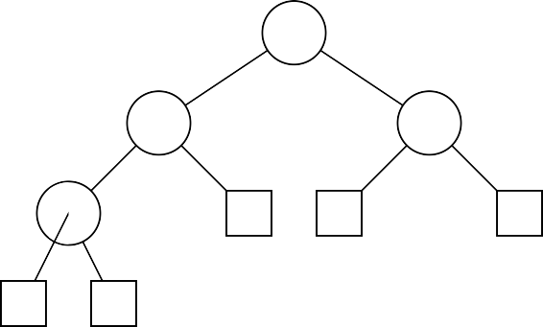
Projeto de Algoritmos - Cap.5 Pesquisa em Memória Primária 5.4.2
59
Mais sobre Patricia
O algoritmo para construção da árvore Patricia é baseado no método de pesquisa digital, mas sem o inconveniente citado para o caso das tries.
O problema de caminhos de uma só direção é eliminado por meio de uma solução simples e elegante: cada nó interno da árvore contém o índice do bit a ser testado para decidir qual ramo tomar.
Exemplo: dada as chaves de 6 bits:
1
B | = | 010010
C | = | 010011
H | = | 011000
J | = | 100001
Q | = | 101000
3
3
6
H
J
Q
B C

Slide 61
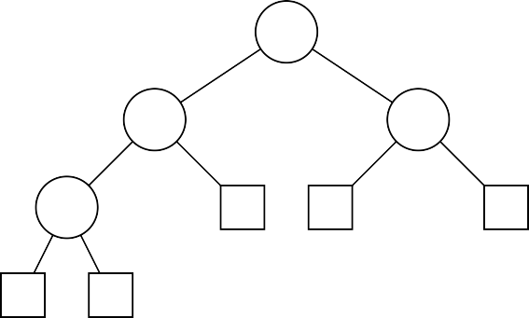
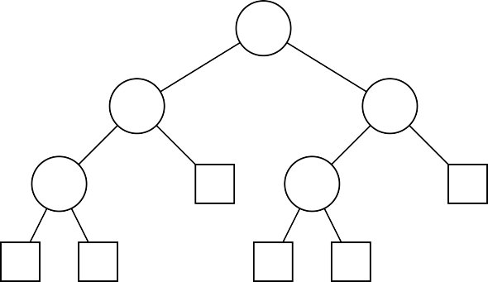
Projeto de Algoritmos - Cap.5 Pesquisa em Memória Primária 5.4.2
60
Inserção da Chave K
1
1
3
3
3
3
6
H
J
Q
6
H
5
Q
B C
B C J K
Para inserir a chave K = 100010 na árvore à esquerda, a pesquisa inicia pela raiz e termina quando se chega ao nó externo contendo J.
Os índices dos bits nas chaves estão ordenados da esquerda para a direita. Bit de índice 1 de K é 1 → a subárvore direita Bit de índice 3 → subárvore esquerda que neste caso é um nó externo.
Chaves J e K mantêm o padrão de bits 1x0xxx, assim como qualquer outra chave que seguir este caminho de pesquisa.
Novo nó interno repõe o nó J, e este com nó K serão os nós externos descendentes.
O índice do novo nó interno é dado pelo 1º bit diferente das 2 chaves em questão, que é o bit de índice 5. Para determinar qual será o descendente esquerdo e o direito, verifique o valor do bit 5 de ambas as chaves.

Slide 62
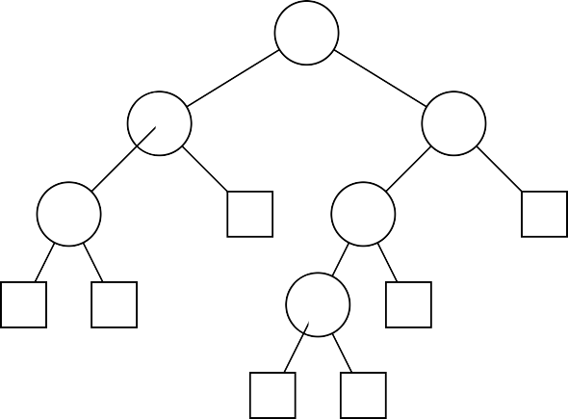
Projeto de Algoritmos - Cap.5 Pesquisa em Memória Primária 5.4.2
61
Inserção da Chave W
A inserção da chave W = 110110 ilustra um outro aspecto.
Os bits das chaves K e W são comparados a partir do primeiro para determinar em qual índice eles diferem (nesse casod os de índice 2).
Portanto: o ponto de inserção agora será no caminho de pesquisa entre os nós internos de índice 1 e 3.
Cria-se aí um novo nó interno de índice 2, cujo descendente direito é um nó externo contendo W e cujo descendente esquerdo é a subárvore de raiz de índice 3.
1
3
2
6
H
3
W
B C
5
Q
J
K

Slide 63
Projeto de Algoritmos - Cap.5 Pesquisa em Memória Primária 5.4.2
62
Estrutura de Dados
#define D 8
/∗ depende de TipoChave ∗/
typedef unsigned char TipoChave; /∗ a definir , depende da aplicacao ∗/
typedef unsigned char TipoIndexAmp; typedef unsigned char TipoDib; typedef enum {
Interno , Externo
} TipoNo;
typedef struct TipoPatNo∗ TipoArvore;
typedef struct TipoPatNo { TipoNo nt ;
union {
struct {
TipoIndexAmp Index; TipoArvore Esq, Dir ;
} NInterno ; TipoChave Chave;
} NO;
} TipoPatNo;

Slide 64
Projeto de Algoritmos - Cap.5 Pesquisa em Memória Primária 5.4.2
63
Funções Auxiliares
TipoDib Bit (TipoIndexAmp i , TipoChave k)
{ /∗ Retorna o i−esimo bit da chave k a partir da esquerda ∗/
int c , j ; i f ( i == 0) return 0 ;
else { c = k;
for ( j = 1 ; j <= D − i ; j ++) c /= 2 ;
return ( c & 1);
}
}
short EExterno(TipoArvore p)
{ /∗ Verifica se p^ e nodo externo ∗/
return ( p−>nt == Externo);
}

Slide 65
Projeto de Algoritmos - Cap.5 Pesquisa em Memória Primária 5.4.2
64
Procedimentos para Criar Nós Interno e Externo
TipoArvore CriaNoInt( int i , TipoArvore ∗Esq,
{ TipoArvore p;
p = ( TipoArvore)malloc( sizeof (TipoPatNo) ) ; p−>nt = Interno ; p−>NO . NInterno.Esq = ∗Esq;
TipoArvore ∗Dir )
p−>NO . NInterno. Dir = ∗Dir ; p−>NO . NInterno. Index = i ;
return p;
}
TipoArvore CriaNoExt(TipoChave k)
{ TipoArvore p;
p = ( TipoArvore)malloc( sizeof (TipoPatNo) ) ; p−>nt = Externo ; p−>NO .Chave = k ; return p;
}

Slide 66
Projeto de Algoritmos - Cap.5 Pesquisa em Memória Primária 5.4.2
65
Algoritmo de Pesquisa
void Pesquisa(TipoChave k , TipoArvore t )
{ i f ( EExterno( t ) )
{ i f ( k == t−>NO .Chave)
printf ( "Elemento encontrado\n" ) ;
else printf ( "Elemento nao encontrado\n" ) ;
return ;
}
i f ( Bit ( t−>NO . NInterno. Index , k) == 0) Pesquisa(k , t−>NO . NInterno.Esq) ;
else Pesquisa(k , t−>NO . NInterno. Dir ) ;
}

Slide 67
Projeto de Algoritmos - Cap.5 Pesquisa em Memória Primária 5.4.2
66
Descrição Informal do Algoritmo de Inserção
Cada chave k é inserida de acordo com os passos abaixo, partindo da raiz:
Se a subárvore corrente for vazia, então é criado um nó externo contendo a chave k (isto ocorre somente na inserção da primeira chave) e o algoritmo termina.
Se a subárvore corrente for simplesmente um nó externo, os bits da chave k são comparados, a partir do bit de índice imediatamente após o último índice da sequência de índices consecutivos do caminho de pesquisa, com os bits correspondentes da chave k’ deste nó externo até encontrar um índice i cujos bits difiram. A comparação dos bits a partir do último índice consecutivo melhora consideravelmente o desempenho do algoritmo. Se todos forem iguais, a chave já se encontra na árvore e o algoritmo termina; senão, vai-se para o Passo 4.

Slide 68
Projeto de Algoritmos - Cap.5 Pesquisa em Memória Primária 5.4.2
67
Descrição Informal do Algoritmo de Inserção
Continuação:
Se a raiz da subárvore corrente for um nó interno, vai-se para a subárvore indicada pelo bit da chave k de índice dado pelo nó corrente, de forma recursiva.
Depois são criados um nó interno e um nó externo: o primeiro contendo o índice i e o segundo, a chave k. A seguir, o nó interno é ligado ao externo pelo apontador de subárvore esquerda ou direita, dependendo se o bit de índice i da chave k seja 0 ou 1, respectivamente.
O caminho de inserção é percorrido novamente de baixo para cima, subindo com o par de nós criados no Passo 4 até chegar a um nó interno cujo índice seja menor que o índice i determinado no Passo
2. Este é o ponto de inserção e o par de nós é inserido.

Slide 69
Projeto de Algoritmos - Cap.5 Pesquisa em Memória Primária 5.4.2
68
Algoritmo de inserção
TipoArvore InsereEntre(TipoChave k , TipoArvore ∗ t , int i )
{ TipoArvore p;
i f ( EExterno(∗ t ) | | i < (∗ t)−>NO . NInterno. Index)
{ /∗ cria um novo no externo ∗/
p = CriaNoExt(k);
i f ( Bit ( i , k) == 1)
return ( CriaNoInt( i , t , &p) ) ;
else return ( CriaNoInt( i , &p, t ) ) ;
}
else
{ i f ( Bit ((∗ t)−>NO . NInterno. Index , k) == 1)
(∗ t)−>NO . NInterno. Dir = InsereEntre(k,&(∗ t)−>NO . NInterno. Dir , i ) ;
else
(∗ t)−>NO . NInterno.Esq = InsereEntre(k,&(∗ t)−>NO . NInterno.Esq, i ) ;
return (∗ t ) ;
}
}

Slide 70
Projeto de Algoritmos - Cap.5 Pesquisa em Memória Primária 5.4.2
69
Algoritmo de inserção
TipoArvore Insere(TipoChave k , TipoArvore ∗ t )
{ TipoArvore p; int i ;
i f ( ∗ t == NULL ) return ( CriaNoExt(k ) ) ;
else
{ p = ∗ t ;
while ( ! EExterno(p))
{ i f ( Bit (p−>NO . NInterno. Index , k) == 1) p = p−>NO . NInterno. Dir ;
else p = p−>NO . NInterno.Esq;
}
/∗ acha o primeiro bit diferente ∗/
i = 1;
while ( ( i <= D) & ( Bit ( ( int ) i , k) == Bit ( ( int ) i , p−>NO .Chave) ) ) i ++;
i f ( i > D) { printf ( "Erro : chave ja esta na arvore\n" ) ;
else return ( InsereEntre(k , t , i ) ) ;
return ( ∗ t ) ; }
}
}

Slide 71
Projeto de Algoritmos - Cap.5 Pesquisa em Memória Primária 5.5
70
Transformação de Chave (Hashing)
Os registros armazenados em uma tabela são diretamente endereçados a partir de uma transformação aritmética sobre a chave de pesquisa.
Hash significa:
Fazer picadinho de carne e vegetais para cozinhar.
Fazer uma bagunça. (Webster’s New World Dictionary)

Slide 72
Projeto de Algoritmos - Cap.5 Pesquisa em Memória Primária 5.5
71
Transformação de Chave (Hashing)
Um método de pesquisa com o uso da transformação de chave é constituído de duas etapas principais:
Computar o valor da função de transformação, a qual transforma a chave de pesquisa em um endereço da tabela.
Considerando que duas ou mais chaves podem ser transformadas em um mesmo endereço de tabela, é necessário existir um método para lidar com colisões.
Qualquer que seja a função de transformação, algumas colisões irão ocorrer fatalmente, e tais colisões têm de ser resolvidas de alguma forma.
Mesmo que se obtenha uma função de transformação que distribua os registros de forma uniforme entre as entradas da tabela, existe uma alta probabilidade de haver colisões.

Slide 73
Projeto de Algoritmos - Cap.5 Pesquisa em Memória Primária 5.5
72
Transformação de Chave (Hashing)
O paradoxo do aniversário (Feller,1968, p. 33), diz que em um grupo de 23 ou mais pessoas, juntas ao acaso, existe uma chance maior do que 50% de que 2 pessoas comemorem aniversário no mesmo dia.
Assim, se for utilizada uma função de transformação uniforme que enderece 23 chaves randômicas em uma tabela de tamanho 365, a probabilidade de que haja colisões é maior do que 50%.
A probabilidade p de se inserir N itens consecutivos sem colisão em uma tabela de tamanho M é:
M − 1 M − 2
M − N + 1
p =
× × . . . ×
=
M M
M
N
^{Y} M − i + 1 ₌
M !
M
(M − N )!M^{N}
i=1

Slide 74
Projeto de Algoritmos - Cap.5 Pesquisa em Memória Primária 5.5
73
Transformação de Chave (Hashing)
Alguns valores de p para diferentes valores de N ,onde M = 365.
N | p
10 | 0,883
22 | 0,524
23 | 0,493
30 | 0,303
Para N pequeno a probabilidade p pode ser aproximada por
N (N −1))
p ≈
. Por exemplo, para N = 10 então p ≈ 87, 7%.
730

Slide 75
Projeto de Algoritmos - Cap.5 Pesquisa em Memória Primária 5.5.1
74
Funções de Transformação
Uma função de transformação deve mapear chaves em inteiros dentro do intervalo [0..M − 1], onde M é o tamanho da tabela.
A função de transformação ideal é aquela que:
Seja simples de ser computada.
Para cada chave de entrada, qualquer uma das saídas possíveis é igualmente provável de ocorrer.

Slide 76
Projeto de Algoritmos - Cap.5 Pesquisa em Memória Primária 5.5.1
75
Método mais Usado
Usa o resto da divisão por M .
h(K) = K mod M
onde K é um inteiro correspondente à chave.
Cuidado na escolha do valor de M . M deve ser um número primo, mas não qualquer primo: devem ser evitados os números primos obtidos a partir de
b^{i} ± j
onde b é a base do conjunto de caracteres (geralmente b = 64 para BCD, 128 para ASCII, 256 para EBCDIC, ou 100 para alguns códigos decimais), e i e j são pequenos inteiros.

Slide 77
Projeto de Algoritmos - Cap.5 Pesquisa em Memória Primária 5.5.1
76
Transformação de Chaves Não Numéricas
As chaves não numéricas devem ser transformadas em números:
n
K = . Chave[i] × p[i]
i=1
n é o número de caracteres da chave.
Chave[i] corresponde à representação ASCII do i-ésimo caractere da chave.
p[i] é um inteiro de um conjunto de pesos gerados randomicamente para 1 ≤ i ≤ n.
Vantagem de usar pesos: Dois conjuntos diferentes de p₁[i] e p₂[i],
1 ≤ i ≤ n, leva a duas funções h₁(K) e h₂(K) diferentes.

Slide 78
Projeto de Algoritmos - Cap.5 Pesquisa em Memória Primária 5.5.1
77
Transformação de Chaves Não Numéricas
void GeraPesos(TipoPesos p)
{ int i ;
struct timeval semente;
/∗ Utilizar o tempo como semente para a funcao srand() ∗/
gettimeofday(&semente, NULL ) ;
srand(( int ) (semente. tv_sec + 1000000∗semente. tv_usec ) ) ;
for ( i = 0 ; i < n; i ++)
p[ i ] =
1+(int ) (10000.0∗rand ( ) / ( RAND_MAX+1.0));
}
typedef char TipoChave[N] ;
TipoIndice h(TipoChave Chave, TipoPesos p)
{ int i ; unsigned int Soma = 0;
int comp = strlen (Chave) ;
for ( i = 0 ; i < comp; i ++) Soma += (unsigned int )Chave[ i ] ∗ p[ i ] ;
return (Soma % M);
}

Slide 79
Projeto de Algoritmos - Cap.5 Pesquisa em Memória Primária 5.5.1
78
Transformação de Chaves Não Numéricas: Nova Versão
Modificação no cálculo da função h para evitar a multiplicação da representação ASCII de cada caractere pelos pesos (Zobrist 1990).
– Este é um caso típico de troca de espaço por tempo.
Um peso diferente é gerado randomicamente para cada um dos 256 caracteres ASCII possíveis na i−ésima posição da chave, para
1 ≤ i ≤ n.
#define TAMALFABETO 256
typedef unsigned TipoPesos[N] [ TAMALFABETO ] ;
void GeraPesos(TipoPesos p) /∗ Gera valores randomicos entre 1 e 10.000 ∗/
{ int i , j ; struct timeval semente; /∗ Utilizar o tempo como semente ∗/
gettimeofday(&semente, NULL ) ;
srand(( int ) (semente. tv_sec + 1000000 ∗ semente. tv_usec ) ) ;
for ( i = 0 ; i < N; i ++)
for ( j = 0 ; j < TAMALFABETO ; j ++)
p[ i ] [ j ] = 1 + ( int )(10000.0 ∗ rand ( ) / ( RAND_MAX + 1 . 0 ));
}

Slide 80
Projeto de Algoritmos - Cap.5 Pesquisa em Memória Primária 5.5.1
79
Transformação de Chaves Não Numéricas: Nova Versão
Implementação da função hash de Zobrist:
Para obter h é necessário o mesmo número de adições da função do programa anterior, mas nenhuma multiplicação é efetuada.
Isso faz com que h seja computada de forma mais eficiente.
Nesse caso, a quantidade de espaço para armazenar h é O(n × |Σ|), onde |Σ| representa o tamanho do alfabeto, enquanto que para a função do programa anterior é O(n).
typedef char TipoChave[N] ;
TipoIndice h(TipoChave Chave, TipoPesos p)
{ int i ; unsigned int Soma = 0;
int comp = strlen (Chave) ;
for ( i = 0 ; i < comp; i ++) Soma += p[ i ] [ ( unsigned int )Chave[ i ] ] ;
return (Soma % M);
}

Slide 81
Projeto de Algoritmos - Cap.5 Pesquisa em Memória Primária 5.5.2
80
Listas Encadeadas
Uma das formas de resolver as colisões é construir uma lista linear encadeada para cada endereço da tabela. Assim, todas as chaves com mesmo endereço são encadeadas em uma lista linear.
Exemplo: Se a i-ésima letra do alfabeto é representada pelo número i e a função de transformação h(Chave) = Chave mod M é utilizada para M = 7, o resultado da inserção das chaves P E S Q U I S A na tabela é o seguinte:
– h(A) = h(1) = 1, h(E) = h(5) = 5, h(S) = h(19) = 5, e assim por diante.
T
0 |  | ✲ | U |  | ✲ | nil
1 |  | ✲ | A |  | ✲ | nil
2 |  | ✲ | P |  | ✲ | I |  | ✲ | nil
3 |  | ✲ | Q |  | ✲ | nil
4 |  | ✲ | nil
5 |  | ✲ | E |  | ✲ | S |  | ✲ | S ✲ nil
6 |  | ✲ | nil

Slide 82
Projeto de Algoritmos - Cap.5 Pesquisa em Memória Primária 5.5.2
81
Estrutura do Dicionário para Listas Encadeadas
typedef char TipoChave[N] ;
typedef unsigned TipoPesos[N] [ TAMALFABETO ] ;
typedef struct TipoItem {
/∗ outros componentes ∗/
TipoChave Chave;
} TipoItem;
typedef unsigned int TipoIndice ;
typedef struct TipoCelula∗ TipoApontador;
typedef struct TipoCelula { TipoItem Item; TipoApontador Prox;
} TipoCelula;
typedef struct TipoLista { TipoCelula ∗Primeiro , ∗Ultimo;
} TipoLista ;
typedef TipoLista TipoDicionario [M] ;

Slide 83
Projeto de Algoritmos - Cap.5 Pesquisa em Memória Primária 5.5.2
82
Operações do Dicionário Usando Listas Encadeadas
void Inicializa ( TipoDicionario T)
{ int i ;
for ( i = 0 ; i < M; i ++) FLVazia(&T[ i ] ) ;
}
TipoApontador Pesquisa(TipoChave Ch, TipoPesos p, TipoDicionario T)
{ /∗ TipoApontador de retorno aponta para o item anterior da l i sta ∗/
TipoIndice i ; TipoApontador Ap; i = h(Ch, p);
i f ( Vazia(T[ i ] ) ) return NULL ; /∗ Pesquisa sem sucesso ∗/
else
{ Ap = T[ i ] . Primeiro ;
while (Ap−>Prox−>Prox != NULL &&
strncmp(Ch, Ap−>Prox−>Item .Chave, sizeof (TipoChave))) Ap = Ap−>Prox ;
i f ( ! strncmp(Ch, Ap−>Prox−>Item .Chave, sizeof (TipoChave) ) ) return Ap;
else return NULL ; /∗ Pesquisa sem sucesso ∗/
}
}

Slide 84
Projeto de Algoritmos - Cap.5 Pesquisa em Memória Primária 5.5.2
83
Operações do Dicionário Usando Listas Encadeadas
void Insere(TipoItem x , TipoPesos p, TipoDicionario T)
{
i f ( Pesquisa(x.Chave, p, T) == NULL) Ins(x, &T[h(x.Chave, p) ] ) ;
else printf ( " Registro ja esta presente\n" ) ;
}
void Retira(TipoItem x , TipoPesos p, TipoDicionario T)
{
TipoApontador Ap;
Ap = Pesquisa(x.Chave, p, T);
i f (Ap == NULL)
printf ( " Registro nao esta presente\n" ) ;
else Ret(Ap, &T[h(x.Chave, p)] , &x);
}

Slide 85
Projeto de Algoritmos - Cap.5 Pesquisa em Memória Primária 5.5.2
84
Análise
Assumindo que qualquer item do conjunto tem igual probabilidade de ser endereçado para qualquer entrada de T, então o comprimento esperado de cada lista encadeada é N/M , onde N representa o número de registros na tabela e M o tamanho da tabela.
Logo: as operações Pesquisa, Insere e Retira custam O(1 + N/M ) operações em média, onde a constante 1 representa o tempo para encontrar a entrada na tabela e N/M o tempo para percorrer a lista. Para valores de M próximos de N , o tempo se torna constante, isto é, independente de N .

Slide 86
Projeto de Algoritmos - Cap.5 Pesquisa em Memória Primária 5.5.3
85
Endereçamento Aberto
Quando o número de registros a serem armazenados na tabela puder ser previamente estimado, então não haverá necessidade de usar apontadores para armazenar os registros.
Existem vários métodos para armazenar N registros em uma tabela de tamanho M > N , os quais utilizam os lugares vazios na própria tabela para resolver as colisões. (Knuth, 1973, p.518)
No Endereçamento aberto todas as chaves são armazenadas na própria tabela, sem o uso de apontadores explícitos.
Existem várias propostas para a escolha de localizações alternativas. A mais simples é chamada de hashing linear, onde a posição h_{j} na tabela é dada por:
h_{j} = (h(x) + j) mod M,
para 1 ≤ j ≤ M − 1.

Slide 87
Projeto de Algoritmos - Cap.5 Pesquisa em Memória Primária 5.5.3
86
Exemplo
Se a i-ésima letra do alfabeto é representada pelo número i e a função de transformação h(Chave) = Chave mod M é utilizada para M = 7.
então o resultado da inserção das chaves L U N E S na tabela, usando hashing linear para resolver colisões é mostrado abaixo.
• Por exemplo, h(L) = h(12) = 5, h(U ) = h(21) = 0, h(N ) = h(14) = 0,
h(E) = h(5) = 5, e h(S) = h(19) = 5.
T
0
1
2
3
4
5
6
U
N
S
L
E

Slide 88
Projeto de Algoritmos - Cap.5 Pesquisa em Memória Primária 5.5.3
87
Estrutura do Dicionário Usando Endereçamento Aberto
#define VAZIO " ! ! ! ! ! ! ! ! ! ! "
#define RETIRADO
"∗∗∗∗∗∗∗∗∗∗"
#define M | 7
#define N | 11 | /∗ Tamanho da chave | ∗/
typedef unsigned int TipoApontador;
typedef char TipoChave[N] ; typedef unsigned TipoPesos[N] ; typedef struct TipoItem {
/∗ outros componentes ∗/
TipoChave Chave;
} TipoItem;
typedef unsigned int TipoIndice ;
typedef TipoItem TipoDicionario [M] ;

Slide 89
Projeto de Algoritmos - Cap.5 Pesquisa em Memória Primária 5.5.3
88
Operações do Dicionário Usando Endereçamento Aberto
void Inicializa ( TipoDicionario T)
{ int i ;
for ( i = 0 ; i < M; i ++) memcpy(T[ i ] .Chave, VAZIO , N);
}
TipoApontador Pesquisa(TipoChave Ch, TipoPesos p, TipoDicionario T)
{ unsigned int i = 0 ; unsigned int Inicial ; Inicial = h(Ch, p);
while ( strcmp(T[ ( Inicial + i ) % M] .Chave, VAZIO) != 0 && strcmp (T[ ( Inicial + i ) % M] .Chave, Ch) != 0 && i < M)
i ++;
i f ( strcmp( T[ ( Inicial + i ) % M] .Chave, Ch) == 0)
return ( ( Inicial + i ) % M);
else return M;
/∗ Pesquisa sem sucesso ∗/
}

Slide 90
Projeto de Algoritmos - Cap.5 Pesquisa em Memória Primária 5.5.3
89
Operações do Dicionário Usando Endereçamento Aberto
void Insere(TipoItem x , TipoPesos p, TipoDicionario T)
{ unsigned int i = 0 ; unsigned int Inicial ;
i f ( Pesquisa(x.Chave,p,T) < M) { printf ( "Elemento ja esta presente\n" ) ; return ; } Inicial = h(x.Chave, p);
while ( strcmp(T[ ( Inicial + i ) % M] .Chave, VAZIO) != 0 &&
strcmp(T[ ( Inicial + i ) % M] .Chave, RETIRADO) != 0 && i
i f ( i < M)
{ strcpy(T[ ( Inicial + i ) % M] .Chave, x.Chave) ;
< M) i ++;
/∗ Copiar os demais campos de x , se existirem ∗/ }
else printf ( " Tabela cheia\n" ) ;
}
void Retira(TipoChave Ch, TipoPesos p, TipoDicionario T)
{ TipoIndice i ;
i = Pesquisa(Ch, p, T);
i f ( i < M)
memcpy(T[ i ] .Chave, RETIRADO , N);
else printf ( " Registro nao esta presente\n" ) ;
}

Slide 91
Projeto de Algoritmos - Cap.5 Pesquisa em Memória Primária 5.5.3
90
Análise
Seja α = N/M o fator de carga da tabela. Conforme demonstrado por Knuth (1973), o custo de uma pesquisa com sucesso é
₁ .
2 1 − α
.
1
C(n) =
1 + ·
O hashing linear sofre de um mal chamado agrupamento(clustering) (Knuth, 1973, pp.520–521).
Esse fenômeno ocorre na medida em que a tabela começa a ficar cheia, pois a inserção de uma nova chave tende a ocupar uma posição na tabela que esteja contígua a outras posições já ocupadas, o que deteriora o tempo necessário para novas pesquisas.
Entretanto, apesar do hashing linear ser um método relativamente pobre para resolver colisões os resultados apresentados são bons.
O melhor caso, assim como o caso médio, é O(1).

Slide 92
Projeto de Algoritmos - Cap.5 Pesquisa em Memória Primária 5.5.3
91
Vantagens e Desvantagens de Transformação da Chave
Vantagens:
Alta eficiência no custo de pesquisa, que é O(1) para o caso médio.
Simplicidade de implementação.
Desvantagens:
Custo para recuperar os registros na ordem lexicográfica das chaves é alto, sendo necessário ordenar o arquivo.
Pior caso é O(N ).

Slide 93
Projeto de Algoritmos - Cap.5 Pesquisa em Memória Primária 5.5.4
92
Hashing Perfeito com Ordem Preservada
Se h(x_{i}) = h(x_{j} ) se e somente se i = j, então não há colisões, e a função de transformação é chamada de função de transformação perfeita ou função hashing perfeita(hp).
Se o número de chaves N e o tamanho da tabela M são iguais
(α = N/M = 1), então temos uma função de transformação perfeita mínima.
Se x_{i} ≤ x_{j} e hp(x_{i}) ≤ hp(x_{j} ), então a ordem lexicográfica é preservada. Nesse caso, temos uma função de transformação perfeita mínima com ordem preservada.

Slide 94
Projeto de Algoritmos - Cap.5 Pesquisa em Memória Primária 5.5.4
93
Vantagens e Desvantagens de Uma Função de Transformação Perfeita Mínima
Nas aplicações em que necessitamos apenas recuperar o registro com informação relacionada com a chave e a pesquisa é sempre com sucesso, não há necessidade de armazenar a chave, pois o registro é localizado sempre a partir do resultado da função de transformação.
Não existem colisões e não existe desperdício de espaço pois todas as entradas da tabela são ocupadas. Uma vez que colisões não ocorrem, cada chave pode ser recuperada da tabela com um único acesso.
Uma função de transformação perfeita é específica para um conjunto de chaves conhecido. Em outras palavras, ela não pode ser uma função genérica e tem de ser pré-calculada.
A desvantagem no caso é o espaço ocupado para descrever a função de transformação hp.

Slide 95
Projeto de Algoritmos - Cap.5 Pesquisa em Memória Primária 5.5.4
94
Algoritmo de Czech, Havas e Majewski
Czech, Havas e Majewski (1992, 1997) propõem um método elegante baseado em grafos randômicos para obter uma função de transformação perfeita com ordem preservada.
A função de transformação é do tipo:
hp(x) = (g[h₀(x)] + g[h₁(x)] + . . . + g[h_{r−1}(x)]) mod N,
na qual h₀(x), h₁(x), . . . , h_{r−1}(x) são r funções não perfeitas descritas pelos programas dos slides 77 ou 79, x é a chave de busca, e g um arranjo especial que mapeia números no intervalo 0 . . . M − 1 para o intervalo 0 . . . N − 1.

Slide 96
Projeto de Algoritmos - Cap.5 Pesquisa em Memória Primária 5.5.4
95
Problema Resolvido Pelo Algoritmo
Um hipergrafo ou r−grafo é um grafo não direcionado no qual cada aresta conecta r vértices.
Dado um hipergrafo não direcionado acíclico G_{r} = (V, A), onde
|V | = M e |A| = N , encontre uma atribuição de valores aos vértices de G_{r} tal que a soma dos valores associados aos vértices de cada aresta tomado módulo N é um número único no intervalo [0, N − 1].
A questão principal é como obter uma função g adequada. A abordagem mostrada a seguir é baseada em hipergrafos acíclicos randômicos.

Slide 97
Projeto de Algoritmos - Cap.5 Pesquisa em Memória Primária 5.5.4
96
Exemplo (Obs.: Existe Erro na Tab.5.3(a), pag.205 do livro)
Chaves: 12 meses do ano abre- viados para os três primeiros ca- racteres.
Vamos utilizar um hipergrafo ací- clico com r = 2 (ou 2-grafo), onde cada aresta conecta 2 vértices.
Usa duas funções de transforma- ção universais h₀(x) e h₁(x).
Chave x | h₀(x) | h₁(x) | hp(x)
jan | 11 | 14 | 0
fev | 14 | 2 | 1
mar | 0 | 10 | 2
abr | 8 | 7 | 3
mai | 4 | 12 | 4
jun | 14 | 6 | 5
jul | 1 | 7 | 6
ago | 12 | 10 | 7
set | 11 | 4 | 8
out | 8 | 13 | 9
nov | 3 | 4 | 10
dez | 1 | 5 | 11
Objetivo:
obter uma função de
transformação perfeita hp de tal forma que o i-ésimo mês é man- tido na (i − 1)-ésima posição da tabela hash.

Slide 98
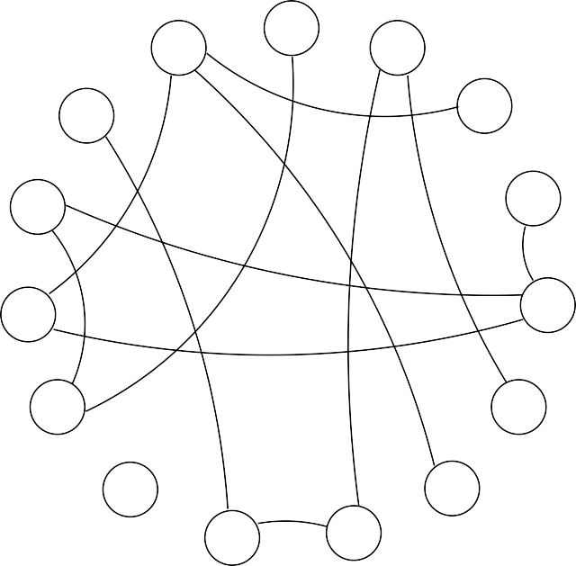
Projeto de Algoritmos - Cap.5 Pesquisa em Memória Primária 5.5.4
97
Grafo Acíclico Randômico Gerado
O problema de obter a função g é equiva- lente a encontrar um hipergrafo acíclico contendo M vértices e N arestas.
Os vértices são rotulados com valores no intervalo 0 . . . M − 1
Arestas são definidas por (h₁(x), h₂(x))
para cada uma das N chaves x.
Cada chave corresponde a uma aresta que é rotulada com o valor desejado para a função hp perfeita.
14
0
1
13
1
2
0
6
12
2
5
3
11
10
11
7
9
4
4
8
10
5
9
3
6
8
7
Os valores das duas funções
h₁(x) e
h₂(x) definem os vértices sobre os quais a aresta é incidente.

Slide 99
Projeto de Algoritmos - Cap.5 Pesquisa em Memória Primária 5.5.4
98
Obtenção da Função g a Partir do Grafo Acíclico
Passo importante: conseguir um arranjo g de vértices para inteiros no intervalo 0 . . . N − 1 tal que, para cada aresta (h₀(x), h₁(x)), o valor de hp(x) = g(h₀(x)) + g(h₁(x))) mod N seja igual ao rótulo da aresta.
O primeiro passo é obter um hipergrafo randômico e verificar se ele é acíclico.
O Programa 7.10 do Capítulo 7 do livro para verificar se um hipergrafo é acíclico é baseado no fato de que um r-grafo é acíclico se e somente se a remoção repetida de arestas contendo vértices de grau 1 elimina todas as arestas do grafo.

Slide 100
Projeto de Algoritmos - Cap.5 Pesquisa em Memória Primária 5.5.4
99
Obtenção da Função g a Partir do Grafo Acíclico
Algoritmo:
O Programa 7.10 retorna os índices das arestas retiradas no arranjo L = (2, 1, 10, 11, 5, 9, 7, 6, 0, 3, 4, 8). O arranjo L indica a ordem de retirada das arestas.
As arestas do arranjo L devem ser consideradas da direita para a esquerda, condição suficiente para ter sucesso na criação do arranjo g.
O arranjo g é iniciado com −1 em todas as entradas.
A aresta a = (4, 11) de índice i_{a} = 8 é a primeira a ser processada.
Como inicialmente g[4] = g[11] = −1, fazemos g[11] = N e
g[4] = i_{a} − g[11] mod N = 8 − 12 mod 12 = 8.
Para a próxima aresta a = (4, 12) de índice i_{a} = 4, como g[4] = 8, temos que g[12] = i_{a} − g[4] mod N = 4 − 8 mod 12 = 8, e assim sucessivamente até a última aresta de L.

Slide 101

Projeto de Algoritmos - Cap.5 Pesquisa em Memória Primária 5.5.4
100
Algoritmo para Obter g no Exemplo dos 12 Meses
14
0
1
Chave x | h₀(x) | h₁(x) | hp(x)
jan | 11 | 14 | 0
fev | 14 | 2 | 1
mar | 0 | 10 | 2
abr | 8 | 7 | 3
mai | 4 | 12 | 4
jun | 14 | 6 | 5
jul | 1 | 7 | 6
ago | 12 | 10 | 7
set | 11 | 4 | 8
out | 8 | 13 | 9
nov | 3 | 4 | 10
dez | 1 | 5 | 11
13
1
2
0
6
12
2
5
3
11
10
11
7
9
4
4
8
10
5
9
3
6
8
7
v | 0 | 1 | 2 | 3 | 4 | 5 | 6 | 7 | 8 | 9 | 10 | 11 | 12 | 13 | 14
g[v] | 3 | 3 | 1 | 2 | 8 | 8 | 5 | 3 | 12 | -1 | 11 | 12 | 8 | 9 | 0

Slide 102
Projeto de Algoritmos - Cap.5 Pesquisa em Memória Primária 5.5.4
101
Rotula Grafo e Atribui Valores para o Arranjo g
void Atribuig ( TipoGrafo ∗Grafo,
TipoArranjoArestas L, Tipog g)
{ int i , u, Soma; TipoValorVertice v ; TipoAresta a;
for ( i = Grafo−>NumVertices − 1; i >= 0; i −−) g[ i ] = INDEFINIDO;
for ( i = Grafo−>NumArestas − 1; i >= 0; i−−)
{ a = L[ i ] ; Soma = 0;
for ( v = Grafo−>r − 1; v >= 0; v−−)
{ i f ( g[a. Vertices [ v]] == INDEFINIDO ) { u = a. Vertices [ v ] ; g[u] = Grafo−>NumArestas ; }
else Soma += g[a. Vertices [ v ] ] ;
}
g[u] = a.Peso − Soma;
i f ( g[u] < 0 ) g[u] = g[u]+(Grafo−>r−1)∗Grafo−>NumArestas;
}
}
Todas as entradas do arranjo g são feitas igual a Indefinido = −1.
Atribua o valor N para g[v_{j+1}], . . . , g[v_{r−1}] que ainda estão indefinidos e faça g[v_{j} ] = (i_{a} − ._{vi∈a∧g[vi]ƒ=−1} g[v_{i}]) mod N .

Slide 103
Projeto de Algoritmos - Cap.5 Pesquisa em Memória Primária 5.5.4
102
Programa para Obter Função de Transformação Perfeita
int main()
{ Ler um conjunto de N chaves; Escolha um valor para M ;
do
{ Gera os pesos p₁[i] e p₂[i]
para 1 ≤ i ≤ MAXTAMCHAVE Gera o grafo G = (V, A); Atribuig (G,g, GrafoRotulavel ) ;
} while ( ! GrafoRotulavel ) ;
Gera hipergrafos randômicos iterativamente e testa se o grafo gerado é acíclico.
Cada
iteração gera novas
funções h₀, h₁, . . . , h_{r−1} até que um grafo acíclico seja obtido.
A função de transformação perfeita é determinada pelos pesos p₀, p₁, . . . , p_{r−1}, e pelo arranjo g.
Retorna
p₁[i] e p₂[i] e g ;
}

Slide 104
Projeto de Algoritmos - Cap.5 Pesquisa em Memória Primária 5.5.4
103
Estruturas de dados (1)
#define MAXNUMVERTICES 100000 /∗−−No. maximo de vertices−−∗/
#define MAXNUMARESTAS 100000 /∗−−No. maximo de arestas−−∗/
#define MAXR 5
#define MAXTAMPROX MAXR∗MAXNUMARESTAS
#define MAXTAM 1000 /∗−−Usado Fila−−∗/
#define MAXTAMCHAVE 6 /∗−−No. maximo de caracteres da chave−−∗/
#define MAXNUMCHAVES 100000 /∗−−No. maximo de chaves lidas−−∗/
#define INDEFINIDO −1
typedef int TipoValorVertice ; typedef int TipoValorAresta; typedef int Tipor ;
typedef int TipoMaxTamProx;

Slide 105
Projeto de Algoritmos - Cap.5 Pesquisa em Memória Primária 5.5.4
104
Estruturas de dados (2)
typedef int TipoPesoAresta;
typedef TipoValorVertice TipoArranjoVertices [ MAXR ] ;
typedef struct TipoAresta { TipoArranjoVertices Vertices ; TipoPesoAresta Peso;
} TipoAresta;
typedef TipoAresta TipoArranjoArestas[ MAXNUMARESTAS ] ;
typedef struct TipoGrafo { TipoArranjoArestas Arestas;
TipoValorVertice Prim[ MAXNUMVERTICES ] ; TipoMaxTamProx Prox[ MAXTAMPROX ] ; TipoMaxTamProx ProxDisponivel; TipoValorVertice NumVertices; TipoValorAresta NumArestas;
Tipor r ;
} TipoGrafo;

Slide 106
Projeto de Algoritmos - Cap.5 Pesquisa em Memória Primária 5.5.4
105
Estruturas de dados (3)
typedef int TipoApontador;
typedef struct { TipoValorVertice Chave;
/∗ outros componentes ∗/
} TipoItem;
typedef struct {
TipoItem Item [MAXTAM + 1 ] ; TipoApontador Frente , Tras;
} TipoFila ;
typedef int TipoPesos[ MAXTAMCHAVE ] ; typedef TipoPesos TipoTodosPesos[ MAXR ] ; typedef int Tipog[ MAXNUMVERTICES ] ; typedef char TipoChave[ MAXTAMCHAVE ] ;
typedef TipoChave TipoConjChaves[ MAXNUMCHAVES ] ;
typedef TipoValorVertice TipoIndice ;
static TipoValorVertice M;
static TipoValorAresta N;

Slide 107
Projeto de Algoritmos - Cap.5 Pesquisa em Memória Primária 5.5.4
106
Gera um Grafo sem Arestas Repetidas e sem Self-Loops
void GeraGrafo ( TipoConjChaves
TipoValorAresta
ConjChaves, N,
TipoValorVertice M,
Tipor TipoTodosPesos int
TipoGrafo
r , Pesos,
∗NGrafosGerados,
∗Grafo)
{ /∗ Gera um grafo sem arestas repetidas e sem self−loops ∗/
int i , j ; TipoAresta Aresta ; int GrafoValido;
inline int VerticesIguais ( TipoAresta ∗Aresta)
{ int i , j ;
for ( i = 0 ; i < Grafo−>r − 1; i ++)
{ for ( j = i + 1 ; j < Grafo−>r ; j ++)
{ i f ( Aresta−>Vertices [ i ] == Aresta−>Vertices [ j ] )
return TRUE;
}
}

Slide 108
Projeto de Algoritmos - Cap.5 Pesquisa em Memória Primária 5.5.4
107
Gera um Grafo sem Arestas Repetidas e sem Self-Loops
do
{ GrafoValido = TRUE ; Grafo−>NumVertices = M; Grafo−>NumArestas = N; Grafo−>r = r ;
FGVazio ( Grafo); ∗NGrafosGerados = 0;
for ( j = 0 ; j < Grafo−>r ; j ++) GeraPesos (Pesos[ j ] ) ;
for ( i = 0 ; i < Grafo−>NumArestas; i ++)
{ Aresta.Peso = i ;
for ( j = 0 ; j < Grafo−>r ; j ++)
Aresta. Vertices [ j ] = h (ConjChaves[ i ] , Pesos[ j ] ) ;
i f ( VerticesIguais (&Aresta ) | | ExisteAresta (&Aresta , Grafo))
{ GrafoValido = FALSE ; break ; }
else InsereAresta (&Aresta , Grafo);
}
++(∗NGrafosGerados);
} while ( ! GrafoValido ) ;
} /∗ Fim GeraGrafo ∗/

Slide 109
Projeto de Algoritmos - Cap.5 Pesquisa em Memória Primária 5.5.4
108
Programa Principal para Gerar Arranjo g (1)
{−−−− Entram aqui as estruturas de dados dos slides 103, 104, 105 −−}
{−−−− Entram aqui os operadores do Programa 3.18 −−}
{−−−− Entram aqui os operadores do slide 77 −−}
{−−−− Entram aqui os operadores do Programa 7.26 −−}
{−−−− Entram aqui VerticeGrauUm e GrafoAciclico do Programa 7.10 −−}
int main(){
Tipor r ; TipoGrafo Grafo ; TipoArranjoArestas L; short GAciclico ; Tipog g; TipoTodosPesos Pesos; int i , j ; int NGrafosGerados; TipoConjChaves ConjChaves; FILE ∗ArqEntrada;
FILE ∗ArqSaida; char NomeArq[100];
printf ( "Nome do arquivo com chaves a serem lidas : " ) ;
scanf( "%s∗ [^\n] " , NomeArq) ; printf ( "NomeArq = %s\n" , NomeArq) ; ArqEntrada = fopen(NomeArq, " r " ) ;
printf ( "Nome do arquivo para gravar experimento : " ) ;
scanf( "%s∗ [^\n] " , NomeArq) ; printf ( "NomeArq = %s\n" , NomeArq) ; ArqSaida = fopen(NomeArq, "w" ) ; NGrafosGerados = 0 ; i = 0; fscanf(ArqEntrada, "%d %d %d∗ [^\n] " , &N, &M, & r ) ;
Ignore(ArqEntrada, ’ \n ’ ) ; printf ( "N=%d , M=%d , r=%d\n" , N, M, r ) ;

Slide 110
Projeto de Algoritmos - Cap.5 Pesquisa em Memória Primária 5.5.4
109
Programa Principal para Gerar Arranjo g (2)
while ( ( i < N) && (! feof (ArqEntrada)))
{ fscanf(ArqEntrada, "%s∗ [^\n] " , ConjChaves[ i ] ) ;
Ignore(ArqEntrada, i ++;
’ \n ’ ) ; printf ( "Chave[%d]=%s \n" , i , ConjChaves[ i ] ) ;
}
i f ( i != N)
{ printf ( "Erro : entrada com menos do que ’ , N, exit(−1);
}
’ elementos. \ n" ) ;
do{ GeraGrafo (ConjChaves, N, M, r , Pesos, &NGrafosGerados, &Grafo);
ImprimeGrafo (&Grafo ) ; /∗−−Imprime estrutura de dados−−∗/
printf ( "prim : " ) ;
for ( i = 0 ; i printf ( " \n" ) ; for ( i = 0 ; i
< Grafo.NumVertices; i ++) printf ( "%3d " , Grafo. Prim[ i ] ) ; printf ( "prox : " ) ;
< Grafo.NumArestas ∗ Grafo. r ; i ++)
printf ( "%3d " , Grafo. Prox[ i ] ) ;
printf ( " \n" ) ; GrafoAciclico (&Grafo , L, &GAciclico ) ;
} while ( ! GAciclico ) ;

Slide 111
Projeto de Algoritmos - Cap.5 Pesquisa em Memória Primária 5.5.4
110
Programa Principal para Gerar Arranjo g (3)
printf ( "Grafo aciclico com arestas retiradas : " ) ;
for ( i = 0 ; i < Grafo.NumArestas; i ++) printf ( "%3d " , L[ i ] .Peso) ; printf ( " \n" ) ;
Atribuig (&Grafo , L, g);
fprintf (ArqSaida, fprintf (ArqSaida, fprintf (ArqSaida,
"%d (N)\ n" , N);
"%d (M) \ n" , M);
"%d ( r ) \ n" , r ) ;
for ( j = 0 ; j < Grafo. r ; j ++)
{ for ( i = 0 ; i < MAXTAMCHAVE ; i ++)
fprintf (ArqSaida, "%d " , Pesos[ j ] [ i ] ) ; fprintf (ArqSaida, " (p%d ) \ n" , j ) ;
}
for ( i = 0 ; i < M; i ++) fprintf (ArqSaida, "%d " , g[ i ] ) ; fprintf (ArqSaida, " (g)\ n" ) ;
fprintf (ArqSaida, "No. grafos gerados por GeraGrafo:%d\n" , NGrafosGerados);
fclose ( ArqSaida) ; fclose ( ArqEntrada ) ; return 0 ;
}

Slide 112
Projeto de Algoritmos - Cap.5 Pesquisa em Memória Primária 5.5.4
111
Função de Transformação Perfeita
TipoIndice hp (TipoChave Chave,
Tipor r , TipoTodosPesos Pesos, Tipog g)
{ int i , v; v = 0;
for ( i = 0 ; i < r ; i ++) v += g[h(Chave, Pesos[ i ] ) ] ;
return ( v % N);
} /∗ hp ∗/

Slide 113
Projeto de Algoritmos - Cap.5 Pesquisa em Memória Primária 5.5.4
112
Teste para a Função de Transformação Perfeita (1)
#define MAXNUMVERTICES 100000 /∗−−No. maximo de vertices−−∗/
#define MAXNUMARESTAS 100000 /∗−−No. maximo de arestas−−∗/
#define MAXR 5
#define MAXTAMCHAVE 6 /∗−−No. maximo de caracteres da chave−−∗/
#define MAXNUMCHAVES 100000 /∗−−No. maximo de chaves lidas−−∗/
typedef int TipoValorVertice ; typedef int TipoValorAresta; typedef int Tipor ;
typedef int TipoPesos[ MAXTAMCHAVE ] ; typedef TipoPesos TipoTodosPesos[ MAXR ] ; typedef int Tipog[ MAXNUMVERTICES ] ; typedef char TipoChave[ MAXTAMCHAVE ] ;
typedef TipoChave TipoConjChaves[ MAXNUMCHAVES ] ;
typedef TipoValorVertice TipoIndice ;
static TipoValorVertice M;
static TipoValorAresta N;

Slide 114
Projeto de Algoritmos - Cap.5 Pesquisa em Memória Primária 5.5.4
113
Teste para a Função de Transformação Perfeita (2)
/∗ ∗ Entra aqui a funcao hash universal do slide 77 ∗ ∗/
/∗ ∗ Entra aqui a funcao hash perfeita do slide 111 ∗ ∗/
int main()
{ Tipor r ; Tipog g; TipoTodosPesos Pesos; int i , j ; TipoConjChaves ConjChaves;
FILE ∗ArqChaves; FILE ∗ArqFHPM; char NomeArq[100]; TipoChave Chave; inline short VerificaFHPM()
{ short TabelaHash[ MAXNUMVERTICES ] ;
int i , indiceFHPM;
for ( i = 0 ; i < N; i ++) TabelaHash[ i ] = FALSE ;
for ( i = 0 ; i < N; i ++)
{ indiceFHPM = hp (ConjChaves[ i ] , r , Pesos, g);
i f ( ( TabelaHash[ indiceFHPM ] ) | | ( indiceFHPM >= N) ) return FALSE ; TabelaHash[ indiceFHPM] = TRUE;
}
return TRUE;
}

Slide 115
Projeto de Algoritmos - Cap.5 Pesquisa em Memória Primária 5.5.4
114
Teste para a Função de Transformação Perfeita (3)
printf ( "Nome do arquivo com chaves a serem lidas : " ) ; scanf( "%s∗ [^\n] " , NomeArq) ;
printf ( "NomeArq = %s\n" , NomeArq) ; ArqChaves = fopen(NomeArq, " r " ) ;
fscanf(ArqChaves, "%d %d %d∗ [^\n] " , &N, &M, & r ) ; Ignore(ArqChaves, ’ \n ’ ) ;
printf ( "N=%d , M=%d , r=%d\n" , N, M, r ) ; i = 0;
while ( ( i < N) && (! feof (ArqChaves)))
{ fscanf(ArqChaves, "%s∗ [^\n] " , ConjChaves[ i ] ) ; Ignore(ArqChaves, ’ \n ’ ) ;
printf ( "Chave[%d]=%s \n" , i , ConjChaves[ i ] ) ; i ++;
}

Slide 116
Projeto de Algoritmos - Cap.5 Pesquisa em Memória Primária 5.5.4
115
Teste para a Função de Transformação Perfeita (4)
i f ( i != N)
{ printf ( "Erro : entrada com menos do que ’ , N, exit(−1);
}
’ elementos. \ n" ) ;
printf ( "Nome do arquivo com a funcao hash perfeita : " ) ; scanf( "%s∗ [^\n] " , NomeArq) ;
printf ( "NomeArq = %s\n" , NomeArq) ; ArqFHPM = fopen(NomeArq, " rb" ) ;
fscanf(ArqFHPM , "%d∗ [^\n] " , &N) ; fscanf(ArqFHPM , "%d∗ [^\n] " , &M) ; fscanf(ArqFHPM , "%d∗ [^\n] " , & r ) ; printf ( "N=%d , M=%d , r=%d\n" , N, M, for ( j = 0 ; j < r ; j ++)
{ for ( i = 0 ; i < MAXTAMCHAVE ;
Ignore(ArqFHPM , Ignore(ArqFHPM , Ignore(ArqFHPM , r ) ;
’ \n ’ ) ;
’ \n ’ ) ;
’ \n ’ ) ;
i ++)
fscanf(ArqFHPM , "%d∗[^%d\n] " , &Pesos[ j ] [ i ] ) ; Ignore(ArqFHPM , ’ \n ’ ) ;
printf ( " \n" ) ;

Slide 117
Projeto de Algoritmos - Cap.5 Pesquisa em Memória Primária 5.5.4
116
Teste para a Função de Transformação Perfeita (5)
for ( i = 0 ; i < MAXTAMCHAVE ; i ++)
printf ( "%d " , Pesos[ j ] [ i ] ) ;
printf ( " (p%d ) \ n" , j ) ;
}
for ( i = 0 ; i < M; i ++)
fscanf(ArqFHPM , "%d∗[%d\n] " , &g[ i ] ) ; Ignore(ArqFHPM , ’ \n ’ ) ;
for ( i = 0 ; i < M; i ++) printf ( "%d " , g[ i ] ) ; printf ( " (g)\ n" ) ;
i f ( VerificaFHPM())
printf ( "FHPM foi gerada com sucesso\n" ) ;
else printf ( "FHPM nao foi gerada corretamente\n" ) ; printf ( "Chave: " ) ;
scanf( "%s∗ [^\n] " , Chave) ;

Slide 118
Projeto de Algoritmos - Cap.5 Pesquisa em Memória Primária 5.5.4
117
Teste para a Função de Transformação Perfeita (6)
while ( strcmp(Chave, "aaaaaa" ) != 0 )
{ printf ( "FHPM: %d\n" , hp(Chave, printf ( "Chave: " ) ;
scanf( "%s∗ [^\n] " , Chave) ;
}
fclose (ArqChaves); fclose ( ArqFHPM); return 0 ;
r , Pesos, g) ) ;
}

Slide 119
Projeto de Algoritmos - Cap.5 Pesquisa em Memória Primária 5.5.4
118
Análise
A questão crucial é: quantas interações são necessárias para se obter um hipergrafo G_{r} = (V, A) que seja acíclico?
A resposta a esta questão depende dos valores de r e M escolhidos no primeiro passo do algoritmo.
Quanto maior o valor de M , mais esparso é o grafo e, consequentemente, mais provável que ele seja acíclico.

Slide 120
Projeto de Algoritmos - Cap.5 Pesquisa em Memória Primária 5.5.4
119
Análise: Influência do Valor de r
Segundo Czech, Havas e Majewski (1992, 1997), quando M = cN ,
c > 2 e r = 2, a probabilidade P_{ra} de gerar aleatoriamente um 2-grafo acíclico G₂ = (V, A), para N → ∞, é:
1 . c − 2
P_{ra} = e ^{c}
·
c
Quando c = 2, 09 temos que P_{ra} = 0, 33. Logo, o número esperado de iterações para gerar um 2-grafo acíclico é 1/P_{ra} = 1/0, 33 ≈ 3.
Logo, aproximadamente 3 grafos serão testados em média.
O custo para gerar cada grafo é linear no número de arestas do grafo.
O procedimento GrafoAciclico para verificar se um hipergrafo é acíclico tem complexidade O(|V | + |A|).
Logo, a complexidade de tempo para gerar a função de transformação é proporcional ao número de chaves N , desde que M > 2N .

Slide 121
Projeto de Algoritmos - Cap.5 Pesquisa em Memória Primária 5.5.4
120
Análise: Influência do Valor de r
O grande inconveniente de usar M = 2, 09N é o espaço necessário para armazenar o arranjo g.
Uma maneira de aproximar o valor de M em direção ao valor de N é usar 3-grafos, onde o valor de M pode ser tão baixo quanto 1, 23N .
Logo, o uso de 3-grafos reduz o custo de espaço da função, mas requer o cômputo de mais uma função de transformação auxiliar h₂.
O problema tem naturezas diferentes para r = 2 e r > 2:
Para r = 2, a probabilidade P_{ra} varia continuamente com c.
Para r > 2, se c ≤ c(r), então P_{ra} tende para 0 quando N tende para ∞; se c > c(r), então P_{ra} tende para 1.
Logo, um 3-grafo é obtido em média na primeira tentativa quando
c ≥ 1, 23.
Obtido o hipergrafo, o procedimento Atribuig é determinístico e requer um número linear de passos.

Slide 122
Projeto de Algoritmos - Cap.5 Pesquisa em Memória Primária 5.5.4
121
Análise: Espaço Ocupado para Descrever a Função
O número de bits por chave para descrever a função é uma medida de complexidade de espaço importante.
Como cada entrada do arranjo g usa log N bits, a complexidade de espaço do algoritmo é O(log N ) bits por chave, que é o espaço para descrever a função.
De acordo com Majewski, Wormald, Havas e Czech (1996), o limite inferior para descrever uma função perfeita com ordem preservada é Ω(log N ) bits por chave, o que significa que o algoritmo que acabamos de ver é ótimo para essa classe de problemas.
Na próxima seção vamos apresentar um algoritmo de hashing perfeito sem ordem preservada que reduz o espaço ocupado pela função de transformação de O(log N ) para O(1).

Slide 123
Projeto de Algoritmos - Cap.5 Pesquisa em Memória Primária 5.5.5
122
Hashing Perfeito Usando Espaço Quase Ótimo
Algoritmo proposto por Botelho (2008): obtem função hash perfeita com número constante de bits por chave para descrever a função.
O algoritmo gera a função em tempo linear e a avaliação da função é realizada em tempo constante.
Primeiro algoritmo prático descrito na literatura que utiliza O(1) bits por chave para uma função hash perfeita mínima sem ordem preservada.
Os métodos conhecidos anteriormente ou são empíricos e sem garantia de que funcionam bem para qualquer conjunto de chaves, ou são teóricos e sem possibilidade de implementação prática.
O algoritmo utiliza hipergrafos ou r−grafos randômicos r-partidos. Isso permite que r partes do vetor g sejam acessadas em paralelo.
As funções mais rápidas e mais compactas são obtidas para hipergrafos com r = 3.

Slide 124
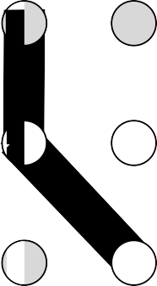
Projeto de Algoritmos - Cap.5 Pesquisa em Memória Primária 5.5.5
123
Hashing Perfeito Usando Espaço Quase Ótimo
(a)
(b)
 | g |  | fhp
0 | 0 | 0
1 | 0 | 1
2 | 3 | 2
3 | 3 | 3
₄ 2 ₅ 3 |  | 4 5
S
jan
fev Geração
0 1 h₀(x)
mar
jan
3
3
fev
3
2 3
4
h₁(x)
Atribuição
mar
5 h₂(x)
{1,2,4} fev | {1,3,5} jan | {0,2,5} mar
L
0
1
2
Para S = {jan, fev, mar}, gera um 3-grafo 3-partido acíclico com M = 6 vértices e N = 3 arestas e um arranjo de arestas L obtido no momento de verificar se o hipergrafo é acíclico.
Constrói função hash perfeita que transforma o conjunto S de chaves para o intervalo [0, 5], representada pelo arranjo g : [0, 5] → [0, 3] de forma a atribuir univocamente uma aresta a um vértice.

Slide 125
Projeto de Algoritmos - Cap.5 Pesquisa em Memória Primária 5.5.5
124
Hashing Perfeito Usando Espaço Quase Ótimo
No passo (a) de geração do hipergrafo:
Utiliza três funções h₀, h₁ and h₂, com intervalos {0, 1}, {2, 3} e {4, 5}, respectivamente, cujos intervalos não se sobrepõem e por isso o grafo é 3-partido.
Funções constroem um mapeamento do conjunto S de chaves para o conjunto A de arestas de um r-grafo acíclico G_{r} = (V, A), onde r = 3,
|V | = M = 6 e |E| = N = 3.
No exemplo, “jan” é rótulo da aresta
{h₀(“jan”), h₁(“jan”), h₂(“jan”)} = {1, 3, 5}, “fev” é rótulo da aresta
{h₀(“fev”), h₁(“fev”), h₂(“fev”)} = {1, 2, 4}, e “mar” é rótulo da aresta
{h₀(“mar”), h₁(“mar”), h₂(“mar”)} = {0, 2, 5}.

Slide 126
Projeto de Algoritmos - Cap.5 Pesquisa em Memória Primária 5.5.5
125
Hashing Perfeito Usando Espaço Quase Ótimo
Ainda no passo (a) de geração do hipergrafo:
Testa se o hipergrafo randômico resultante contém ciclos por meio da retirada iterativa de arestas de grau 1, conforme mostrado no Programa 7.10.
As arestas retiradas são armazenadas em L na ordem em que foram retiradas.
A primeira aresta retirada foi {1, 2, 4}, a segunda foi {1, 3, 5} e a terceira foi {0, 2, 5}. Se terminar com um grafo vazio, então o grafo é acíclico, senão um novo conjunto de funções h₀, h₁ and h₂ é escolhido e uma nova tentativa é realizada.

Slide 127
Projeto de Algoritmos - Cap.5 Pesquisa em Memória Primária 5.5.5
126
Hashing Perfeito Usando Espaço Quase Ótimo
No passo (b) de atribuição:
Produz uma função hash perfeita que transforma o conjunto S de chaves para o intervalo [0, M − 1], sendo representada pelo arranjo g que armazena valores no intervalo [0, 3].
O arranjo g permite selecionar um de três vértices de uma dada aresta, o qual é associado a uma chave k.

Slide 128
Projeto de Algoritmos - Cap.5 Pesquisa em Memória Primária 5.5.5
127
Hashing Perfeito Usando Espaço Quase Ótimo
O programa no slide seguinte mostra o procedimento para obter o arranjo g considerando um hipergrafo G_{r} = (V, A).
As estruturas de dados são as mesmas dos slides 103, 104 e 105.
Para valores 0 ≤ i ≤ M − 1, o passo começa com g[i] = r para marcar cada vértice como não atribuído e com Visitado[i] = false para marcar cada vértice como não visitado.
Seja j, 0 ≤ j < r, o índice de cada vértice u de uma aresta a.
A seguir, para cada aresta a ∈ L da direita para a esquerda, percorre os vértices de a procurando por vértices u em a não visitados, faz Visitado[u] = true e para o último vértice u não visitado faz
^{g[u] = (j − .}v∈a∧Visitado[v]=true ^{g[v]) mod r.}

Slide 129
Projeto de Algoritmos - Cap.5 Pesquisa em Memória Primária 5.5.5
128
Rotula Grafo e Atribui Valores para o Arranjo g
void Atribuig ( TipoGrafo ∗Grafo , TipoArranjoArestas L, Tipog g)
{ int i , j , u, Soma; TipoValorVertice v ; TipoAresta a;
unsigned char Visitado [ MAXNUMVERTICES ] ;
for ( i = Grafo−>NumVertices − 1; i >= 0; i −−)
{ g[ i ] = Grafo−>r ; Visitado [ i ] = FALSE ; }
for ( i = Grafo−>NumArestas − 1; i >= 0; i −−)
{ a = L[ i ] ; Soma = 0;
for ( v = Grafo−>r − 1; v >= 0; v−−)
{ i f ( ! Visitado [a. Vertices [ v ] ] )
{ Visitado [a. Vertices [ v] ] = TRUE; u = a. Vertices [ v ] ; j = v;
}
else Soma += g[a. Vertices [ v ] ] ;
}
g[u] = ( j − Soma) % Grafo−>r ;
while ( g[u] < 0 ) g[u] += Grafo−>r ;
}
}

Slide 130
Projeto de Algoritmos - Cap.5 Pesquisa em Memória Primária 5.5.5
129
Valor das Variáveis na Execução do Programa
i | a | v | Visitado | u | j | Soma
2 | {0, 2, 5} | 2 | False → True | 5 | 2 | 0
 |  | 1 | False → True | 2 | 1 | 0
 |  | 0 | False → True | 0 | 0 | 0
1 | {1, 3, 5} | 2 | True | - | - | 3
 |  | 1 | False → True | 3 | 1 | 3
 |  | 0 | False → True | 1 | 0 | 3
0 | {1, 2, 4} | 2 | False → True | 4 | 2 | 0
 |  | 1 | True | 4 | 2 | 0
 |  | 0 | True | 4 | 2 | 3
No exemplo, a primeira aresta considerada em L é
a = {h₀(“mar”), h₁(“mar”), h₂(“mar”)} = {0, 2, 5}. A Tabela mostra os valores das varáveis envolvidas no comando:
for v := Grafo.r - 1 downto 0 do

Slide 131
Projeto de Algoritmos - Cap.5 Pesquisa em Memória Primária 5.5.5
130
Valor das Variáveis na Execução do Programa
O comando após o anel:
g[u] := (j - Soma) mod Grafo.r; faz g[0] = (0 − 0) mod 3 = 0.
Igualmente, para a aresta seguinte de L que é
a = {h₀(“jan”), h₁(“jan”), h₂(“jan”)} = {1, 3, 5}, o comando após o anel faz g[1] = (0 − 3) mod 3 = −3.
O comando a seguir:
while g[u] < 0 do g[u] := g[u] + Grafo.r; irá fazer g[1] = g[1] + 3 = −3 + 3 = 0.
Finalmente, para a última aresta em L que é
a = {h₀(“fev”), h₁(“fev”), h₂(“fev”)} = {1, 2, 4}, o comando após o anel faz g[4] = (2 − 3) mod 3 = −1. faz g[4] = g[4] + 3 = −1 + 3 = 2.

Slide 132
Projeto de Algoritmos - Cap.5 Pesquisa em Memória Primária 5.5.5
131
Atribui Valores para g Usa Apenas 1 Byte por Entrada
Como somente um dos quatro valores 0, 1, 2, ou 3 é armazenado em cada entrada de g, 2 bits são necessários.
Na estrutura de dados do slide 105 o tipo do arranjo g é integer.
Agora o comando
Tipog = array[0..MAXNUMVERTICES] of integer; muda para
Tipog = array[0..MAXNUMVERTICES] of byte;

Slide 133
Projeto de Algoritmos - Cap.5 Pesquisa em Memória Primária 5.5.5
132
Obtem a Função Hash Perfeita
A partir do arranjo g podemos obter uma função hash perfeita para uma tabela com intervalo [0, M − 1].
Para uma chave k ∈ S a função hp tem a seguinte forma:
hp(k) = h_{i(k)}(k), onde i(k) = (g[h₀(k)] + g[h₁(k)] + . . . + g[h_{r−1}(k)]) mod r
Considerando r = 3, o vértice escolhido para uma chave k é obtido por uma das três funções, isto é, h₀(k), h₁(k) ou h₂(k).
Logo, a decisão sobre qual função h_{i}(k) deve ser usada para uma chave k é obtida pelo cálculo
i(k) = (g[h₀(k)] + g[h₁(k)] + g[h₂(k)]) mod 3.
No exemplo da Figura, a chave “jan” está na posição 1 da tabela porque (g[1] + g[3] + g[5]) mod 3 = 0 e h₀(“jan”) = 1. De forma similar, a chave “fev” está na posição 4 da tabela porque
(g[1] + g[2] + g[4]) mod 3 = 2 e h₂(“fev”) = 4, e assim por diante.

Slide 134
Projeto de Algoritmos - Cap.5 Pesquisa em Memória Primária 5.5.5
133
Obtem a Função Hash Perfeita
TipoIndice hp (TipoChave Chave,
Tipor r , TipoTodosPesos Pesos, Tipog g)
{ int i , v = 0 ; TipoArranjoVertices a;
for ( i = 0 ; i < r ; i ++)
{ a[ i ] = h(Chave, Pesos[ i ] ) ; v += g[a[ i ] ] ;
}
v = v % r ; return a[ v ] ;
}
O procedimento recebe a chave, o valor de r, os pesos para a função h do Programa 3.18 e o arranjo g, e segue a equação do slide 132 para descobrir qual foi o vértice da aresta escolhido para a chave.

Slide 135
Projeto de Algoritmos - Cap.5 Pesquisa em Memória Primária 5.5.5
134
Como Empacotar Quatro Valores de g em um Byte
Para isso foram criados dois procedimentos:
AtribuiValor2Bits: atribui o i−ésimo valor de g em uma das quatro posições do byte apropriado.
ObtemValor2Bits: retorna o i−ésimo valor de g.
Agora o tipo do arranjo g permanece como byte, mas o comando Tipog = array[0..MAXNUMVERTICES] of byte;
muda para
const MAXGSIZE = Trunc((MAXNUMVERTICES + 3)/4)
Tipog = array[0..MAXGSIZE] of byte;
onde MAXGSIZE indica que o arranjo Tipog ocupa um quarto do espaço e o byte passa a armazenar 4 valores.

Slide 136
Projeto de Algoritmos - Cap.5 Pesquisa em Memória Primária 5.5.5
135
Como Empacotar Quatro Valores de g em um Byte
/∗ Assume que todas as entradas de 2 bits do vetor ∗/
/∗ g foram inicializadas com o valor 3 ∗/
void AtribuiValor2Bits ( Tipog ∗g, int Indice , unsigned char Valor)
{ int i , Pos; i = Indice / 4 ;
Pos = ( Indice % 4); Pos = Pos ∗ 2 ;
g[ i ] &= ~(3U << Pos) ; g[ i ] | = ( Valor << Pos) ;
} /∗ AtribuiValor2Bits ∗/
/∗ Cada valor ocupa 2 bits ∗/
/∗ zera os dois bits a atribuir ∗/
/∗ realiza a atribuicao ∗/
char ObtemValor2Bits ( Tipog ∗g, int Indice)
{ int i , Pos;
i = Indice / 4 ;
Pos = ( Indice % 4);
Pos = Pos ∗ 2 ; /∗ Cada valor ocupa 2 bits ∗/
return ( g[ i ] >> Pos) & 3U;
} /∗ ObtemValor2Bits ∗/

Slide 137
Projeto de Algoritmos - Cap.5 Pesquisa em Memória Primária 5.5.5
136
Como Empacotar Um Valor de g em Apenas 2 Bits
• Exemplo de “shl”: b₀, b₁, b₂, b₃, b₄, b₅, b₆, b₇ shl 6 = b₆, b₇, 0, 0, 0, 0, 0, 0).
• Exemplo de “shr”: b₀, b₁, b₂, b₃, b₄, b₅, b₆, b₇ shr 6 = 0, 0, 0, 0, 0, 0, b₀, b₁).
Na chamada do procedimento AtribuiValor2Bits, consideremos a atribuição de Valor = 2 na posição Indice = 4 de g (no caso, g[4] = 2):
No primeiro comando o byte que vai receber Valor = 2 = (10)₂ é determinado por i = Indice div 4 = 4 div 4 = 1 (segundo byte).
Posição dentro do byte a seguir: Pos = Indice mod 4 = 4 mod 4 = 0 (os dois bits menos significatios do byte).
A seguir, Pos = Pos ∗ 2 porque cada valor ocupa 2 bits do byte. A seguir, not (3 shl Pos) = not ((00000011)₂ shl 0) = (11111100)₂.
Logo, g[i] and (11111100)₂ zera os 2 bits a atribuir.
Finalmente, o comando g[i] or (Valor shl Pos) realiza a atribuição e o byte fica como (XXXXXX10)₂, onde X representa 0 ou 1.

Slide 138
Projeto de Algoritmos - Cap.5 Pesquisa em Memória Primária 5.5.5
137
Atribui Valores para g Usando 2 Bits por Entrada
void Atribuig ( TipoGrafo ∗Grafo , TipoArranjoArestas L, Tipog ∗g)
{ int i , j , u, Soma; TipoValorVertice v ; TipoAresta a;
unsigned int valorg2bits ; unsigned char Visitado [ MAXNUMVERTICES ] ;
i f ( Grafo−>r <= 3) /∗ valores de 2 bits requerem r <= 3 ∗/
{ for ( i = Grafo−>NumVertices − 1; i >= 0; i−−)
{ AtribuiValor2Bits (g, i , Grafo−>r ) ; Visitado [ i ] = FALSE ; }
for ( i = Grafo−>NumArestas − 1; i >= 0; i−−)
{ a = L[ i ] ; Soma = 0;
for ( v = Grafo−>r − 1; v >= 0; v−−)
{ i f ( ! Visitado [a. Vertices [ v ] ] )
{ Visitado [a. Vertices [ v] ] = TRUE ; u = a. Vertices [ v ] ;
else Soma += ObtemValor2Bits(g, a. Vertices [ v ] ) ;
}
valorg2bits = ( j − Soma) % Grafo−>r ;
while ( valorg2bits > Grafo−>r ) valorg2bits += Grafo−>r ; AtribuiValor2Bits ( g, u, valorg2bits ) ;
j = v ; }
}
}
} /∗−−Fim Atribuig−−∗/

Slide 139
Projeto de Algoritmos - Cap.5 Pesquisa em Memória Primária 5.5.5
138
Função de Transformação Perfeita Usando 2 Bits
TipoIndice hp (TipoChave Chave,
Tipor r , TipoTodosPesos Pesos, Tipog g)
{ int i , v = 0 ; TipoArranjoVertices a;
for ( i = 0 ; i < r ; i ++)
{ a[ i ] = h(Chave, Pesos[ i ] ) ; v += g[a[ i ] ] ;
}
v = v % r ; return a[ v ] ;
Basta substituir no programa do slide 133 o comando
v := v + g[a[i]]; pelo comando
v := v + ObtemValor2Bits(g, a[i]);
}

Slide 140
Projeto de Algoritmos - Cap.5 Pesquisa em Memória Primária 5.5.5
139
Implementação da Função Rank
Para obter uma função hash perfeita mínima precisamos reduzir o intervalo da tabela de [0, M − 1] para [0, N − 1].
Vamos utilizar uma estrutura de dados sucinta, acompanhada de um algoritmo eficiente para a operação de pesquisa.
rank: [0, M − 1] → [0, N − 1]: conta o número de posições atribuidas antes de uma dada posição v em g em tempo constante.
O passo de ranking constrói a estrutura de dados usada para computar a função rank : [0, 5] → [0, 2] em tempo O(1). Por exemplo, rank (4) = 2 porque os valores de g[0] e g[1] são diferentes de 3.
 | g |  | fhp
0 | 0 | 0 | mar
1 | 0 | 1 | jan
2 | 3 | 2 | 3
3 | 3 | 3 | 3
4 | 2 | 4 | fev
5 | 3 | 5 | 3
fhpm
0
1
2
mar
jan
fev
Ranking

Slide 141
Projeto de Algoritmos - Cap.5 Pesquisa em Memória Primária 5.5.5
140
Implementação da Função Rank
A função
rank usa um proposto por
Tr 2
2
2
1
2
2
2
1
2
2
0 = (0000) ₂
1 = (0001) ₂
2 = (0010) ₂
3 = (0011) ₂
4 = (0100) ₂
5 = (0101) ₂
6 = (0110) ₂
7 = (0111) ₂
8 = (1000) ₂
9 = (1001) ₂
10 = (1010)
11 = (1011)
12 = (1100)
13 = (1101)
14 = (1110)
15 = (1111)
algoritmo
g
0
0
0
0
1
1
1
1
1
0
1
1
Pagh (2001).
Usa ǫ M bits
0
TabRank k = 4
adicionais,
1
0
2
0
1
0 < ǫ < 1, para armazenar o rank de cada k−ésimo índice de g em TabRank, onde k = ⌊log(M )/ǫ⌋.
a)
b)
2
3
4
2 | 2
2 | 1
2 | 1
2 | 1
2 | 1
2 | 0
Para
uma avaliação de
5
rank (u) em O(1), é neces- sário usar uma tabela T_{r} auxiliar.

Slide 142
Projeto de Algoritmos - Cap.5 Pesquisa em Memória Primária 5.5.5
141
Implementação da Tabela TabRank
TabRank armazena em cada entrada o número total de valores de 2 bits diferentes de r = 3 até cada k-ésima posição do arranjo g.
No exemplo consideramos k = 4. Assim, existem 0 valores até a posição 0 e 2 valores até a posição 4 de g.
void GeraTabRank ( Tipog ∗g, TipoValorVertice Tamg,
TipoK k ,
TipoTabRank ∗TabRank)
{ int i , Soma = 0;
for ( i = 0 ; i < Tamg; i ++)
{ i f ( i % k == 0) TabRank[ i / k] = Soma;
i f ( ObtemValor2Bits(g, i ) != NAOATRIBUIDO ) Soma = Soma + 1;
}
} /∗ GeraTabRank ∗/

Slide 143
Projeto de Algoritmos - Cap.5 Pesquisa em Memória Primária 5.5.5
142
Implementação da Tabela T_{r}
Para calcular o rank (u) usando as tabelas TabRank e T_{r} são necessários dois passos:
Obter o rank do maior índice precomputado v ≤ u em TabRank.
Usar T_{r} para contar número de vértices atribuídos de v até u − 1.
Na figura do slide 140 T_{r} possui 16 entradas necessárias para armazenas todas as combinações possíveis de 4 bits.
Por exemplo, a posição 0, cujo valor binário é (0000)₂, contém dois valores diferentes de r = 3; na posição 3, cujo valor binário é (0011)₂, contém apenas um valor diferente de r = 3, e assim por diante.
Cabe notar que cada valor de r ≥ 2 requer uma tabela T_{r} diferente.
O procedimento a seguir considera que T_{r} é indexada por um número de 8 bits e, portanto, MaxTrValue = 255. Além disso, no máximo 4 vértices podem ser empacotados em um byte, razão pela qual o anel interno vai de 1 a 4.

Slide 144
Projeto de Algoritmos - Cap.5 Pesquisa em Memória Primária 5.5.5
143
Implementação da Tabela T_{r}
void GeraTr ( TipoTr Tr)
{ int i , j , v , Soma = 0;
for ( i = 0 ; i <= MAXTRVALUE ; i ++)
{ Soma = 0 ; v = i ;
for ( j = 1 ; j <= 4; j ++)
{ i f ( ( v & 3 ) != NAOATRIBUIDO ) Soma = Soma + 1; v = v >> 2;
}
Tr[ i ] = Soma;
}
} /∗ GeraTr ∗/

Slide 145
Projeto de Algoritmos - Cap.5 Pesquisa em Memória Primária 5.5.5
144
Função de Transformação Perfeita Usando 2 Bits
A função hash perfeita mínima:
hpm(x) = rank (hp(x))
Quanto maior for o valor de k mais compacta é a função hash perfeita mínima resultante. Assim, os usuários podem permutar espaço por tempo de avaliação variando o valor de k na implementação.
Entretanto, o melhor é utilizar valores para k que sejam potências de dois (por exemplo, k = 2^{bk} para alguma constante b_{k} ), o que permite trocar as operações de multiplicação, divisão e módulo pelas operações de deslocamento de bits à esquerda, à direita, e “and” binário, respectivamente.
O valor k = 256 produz funções compactas e o número de bits para codificar k é b_{k} = 8.

Slide 146
Projeto de Algoritmos - Cap.5 Pesquisa em Memória Primária 5.5.5
145
Função de Transformação Perfeita Usando 2 Bits
TipoIndice hpm (TipoChave Chave, Tipor r , TipoTodosPesos Pesos, Tipog ∗ g, TipoTr Tr , TipoK k , TipoTabRank ∗TabRank)
{ TipoIndice i , j , u, Rank, Byteg;
u = hp (Chave, j = u / k ;
i = j ∗ k ; Byteg = j / 4 ; while ( j < u)
r , Pesos, g);
Rank = TabRank[ j ] ; j = i ;
j = j + 4;
{ Rank = Rank + Tr[g[ Byteg ] ] ;
j = j + 4 ; Byteg = Byteg + 1;
}
j = j − 4;
while ( j < u)
{ i f ( ObtemValor2Bits ( g, j ) != NAOATRIBUIDO ) Rank = Rank+1; j = j + 1;
}
return Rank;
} /∗ hpm ∗/

Slide 147
Projeto de Algoritmos - Cap.5 Pesquisa em Memória Primária 5.5.5
146
Análise de Tempo (Botelho 2008)
Quando M = cN , c > 2 e r = 2, a probabilidade P_{ra} de gerar aleatoriamente um 2-grafo bipartido acíclico, para N → ∞, é:
.
. ₂ .₂
c
P_{ra} = 1 −
·
Quando c = 2, 09, temos que P_{ra} = 0, 29 e o número esperado de iterações para gerar um 2-grafo bipartido acíclico é
1/P_{ra} = 1/0, 29 ≈ 3, 45.
Isso significa que, em média, aproximadamente 3, 45 grafos serão testados antes que apareça um 2-grafo bipartido acíclico.
Quando M = cN , c ≥ 1,23 e r = 2, um 3-grafo 3-partido acíclico é obtido em 1 tentativa com probabilidade tendendo para 1 quando N → ∞.
Logo, o custo para gerar cada grafo é linear no número de arestas do grafo.

Slide 148
Projeto de Algoritmos - Cap.5 Pesquisa em Memória Primária 5.5.5
147
Análise de Tempo
O Programa 7.10 para verificar se um hipergrafo é acíclico do tem complexidade O(|V | + |A|). Como |A| = O(|V |) para grafos esparsos como os considerados aqui, a complexidade de tempo para gerar a função de transformação é proporcional ao número de chaves N .
O tempo necessário para avaliar a função hp do slide 132 envolve a avaliação de três funções hash universais, com um custo final O(1).
O tempo necessário para avaliar a função hpm do slide 144 tem um custo final O(1), utilizando uma estrutura de dados sucinta que permite computar em O(1) o número de posições atribuidas antes de uma dada posição em um arranjo.
A tabela T_{r} permite contar o número de vértices atribuídos em ǫ log M
bits com custo O(1/ǫ), onde 0 < ǫ < 1.
Mais ainda, a avaliação da função rank é muito eficiente já que tanto TabRank quanto T_{r} cabem inteiramente na memória cache da CPU.

Slide 149
Projeto de Algoritmos - Cap.5 Pesquisa em Memória Primária 5.5.5
148
Análise de Espaço da Função Hash Perfeita hp
Como somente quatro valores distintos são armazenados em cada entrada de g, são necessários 2 bits por valor.
Como o tamanho de g para um 3-grafo é M = cN , onde c = 1,23, o espaço necessário para armazenar o arranjo g é de 2cn = 2,46 bits por entrada.

Slide 150
Projeto de Algoritmos - Cap.5 Pesquisa em Memória Primária 5.5.5
149
Análise de Espaço da Função Hash Perfeita Mínima hpm
Espaço para g é 2.46 bits por chave.
Espaço para a tabela TabRank:
|g| + |TabRank| = 2cn + 32 ∗ (cn/k),
assumindo que cada uma das cn/k entradas da tabela TabRank armazena um inteiro de 32 bits e que cada uma das cn entradas de g armazena um inteiro de 2 bits. Se tomarmos k = 256, teremos:
2cn + (32/256)cn = (2 + 1/8)cn = (2 + ǫ)cn, para ǫ = 1/8 = 0.125.
Logo, o espaço total é (2 + ǫ)cn bits. Usando c = 1,23 e ǫ = 0,125, a função hash perfeita mínima necessita aproximadamente 2,62 bits por chave para ser armazenada.

Slide 151
Projeto de Algoritmos - Cap.5 Pesquisa em Memória Primária 5.5.5
150
Análise de Espaço da Função Hash Perfeita Mínima hpm
Mehlhorn (1984) mostrou que o limite inferior para armazenar uma função hash perfeita mínima é N log e + O(log N ) ≈ 1,44N . Assim, o valor de aproximadamente 2,62 bits por chave é um valor muito próximo do limite inferior de aproximadamente 1,44 bits por chave para essa classe de problemas.
Esta seção mostra um algoritmo prático que reduziu a complexidade de espaço para armazenar uma função hash perfeita mínima de
O(N log N ) bits para O(N ) bits. Isso permite o uso de hashing perfeito em aplicações em que antes não eram consideradas uma boa opção.
Por exemplo, Botelho, Lacerda, Menezes e Ziviani (2009) mostraram que uma função hash perfeita mínima apresenta o melhor compromisso entre espaço ocupado e tempo de busca quando comparada com todos os outros métodos de hashing para indexar a memória interna para conjuntos estáticos de chaves.

